Slide 1

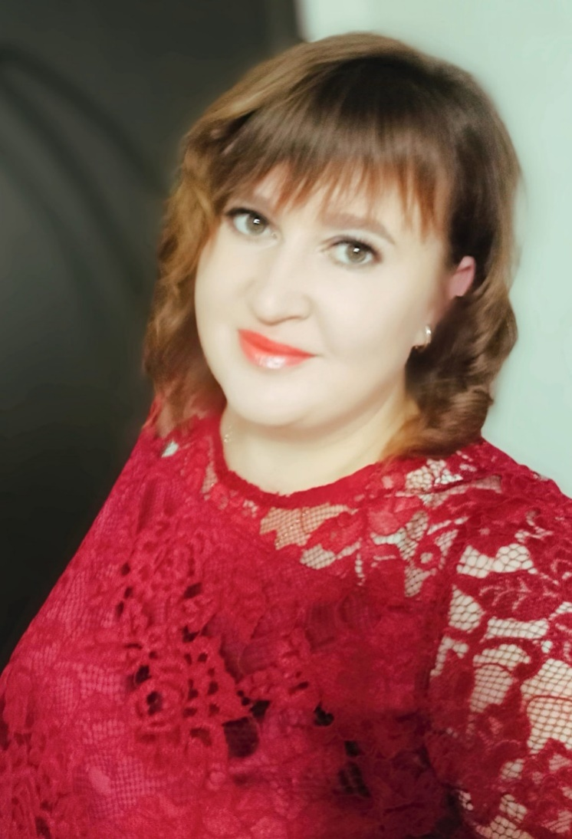
Портфолио
Зямкиной
Екатерины Александровны
воспитателя
МДОУ «Детский сад № 66»
г.о.Саранск

Slide 2
Дата рождения: 17.02.1987г.
Профессиональное образование: высшее.
Государственное образовательное учреждение высшего профессионального образования «Мордовский государственный университет им. Н. П. Огарева»
ДИПЛОМ ВСГ 5952899 от 22 марта 2011 года
Квалификация по диплому: Психолог. Преподаватель психологии.
Специальность, диплом: «Психология»
Стаж педагогической работы (по специальности): 10 лет
Общий трудовой стаж: 12 лет
Наличие квалификационной категории: первая
Дата последней аттестации: 19 ноября 2015
Звание: не имею

Slide 3
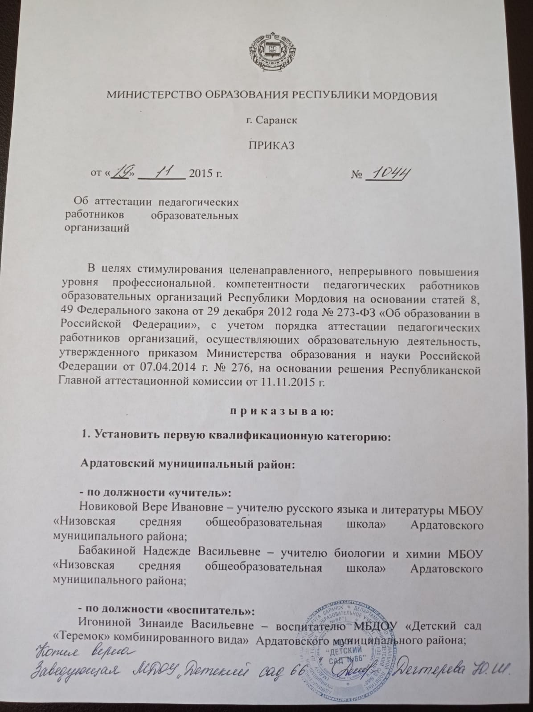
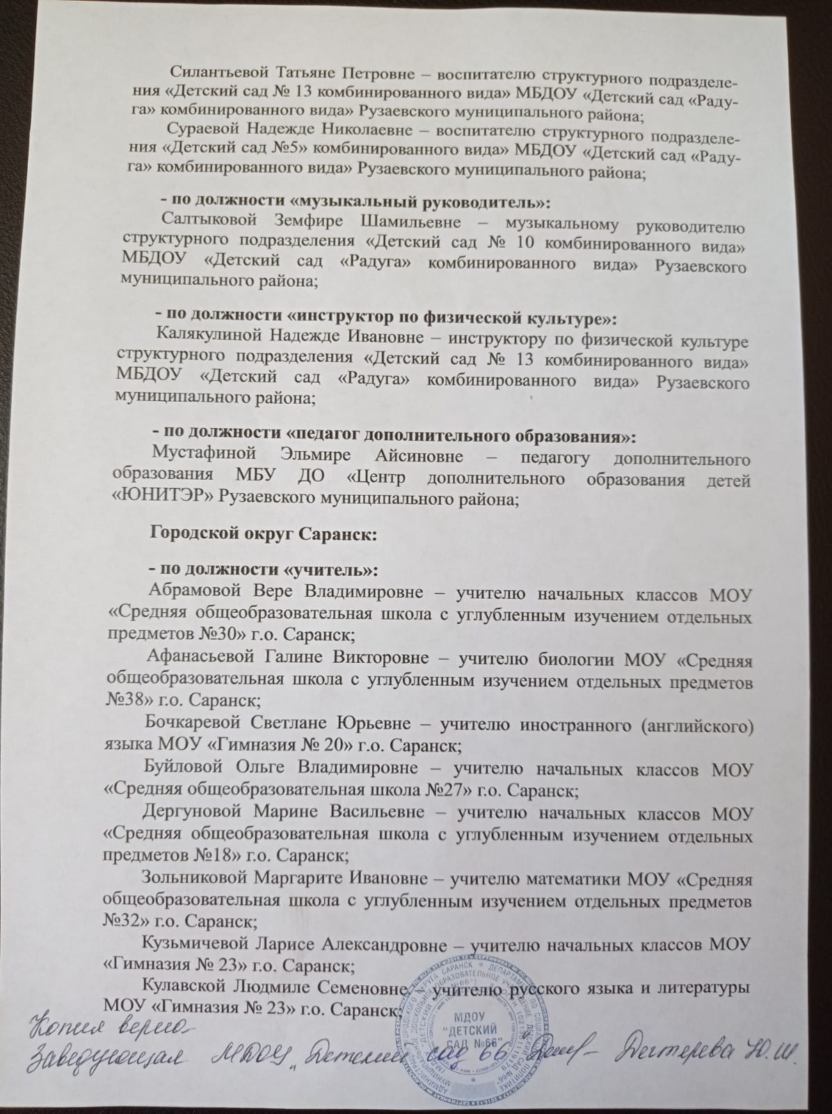

Slide 4
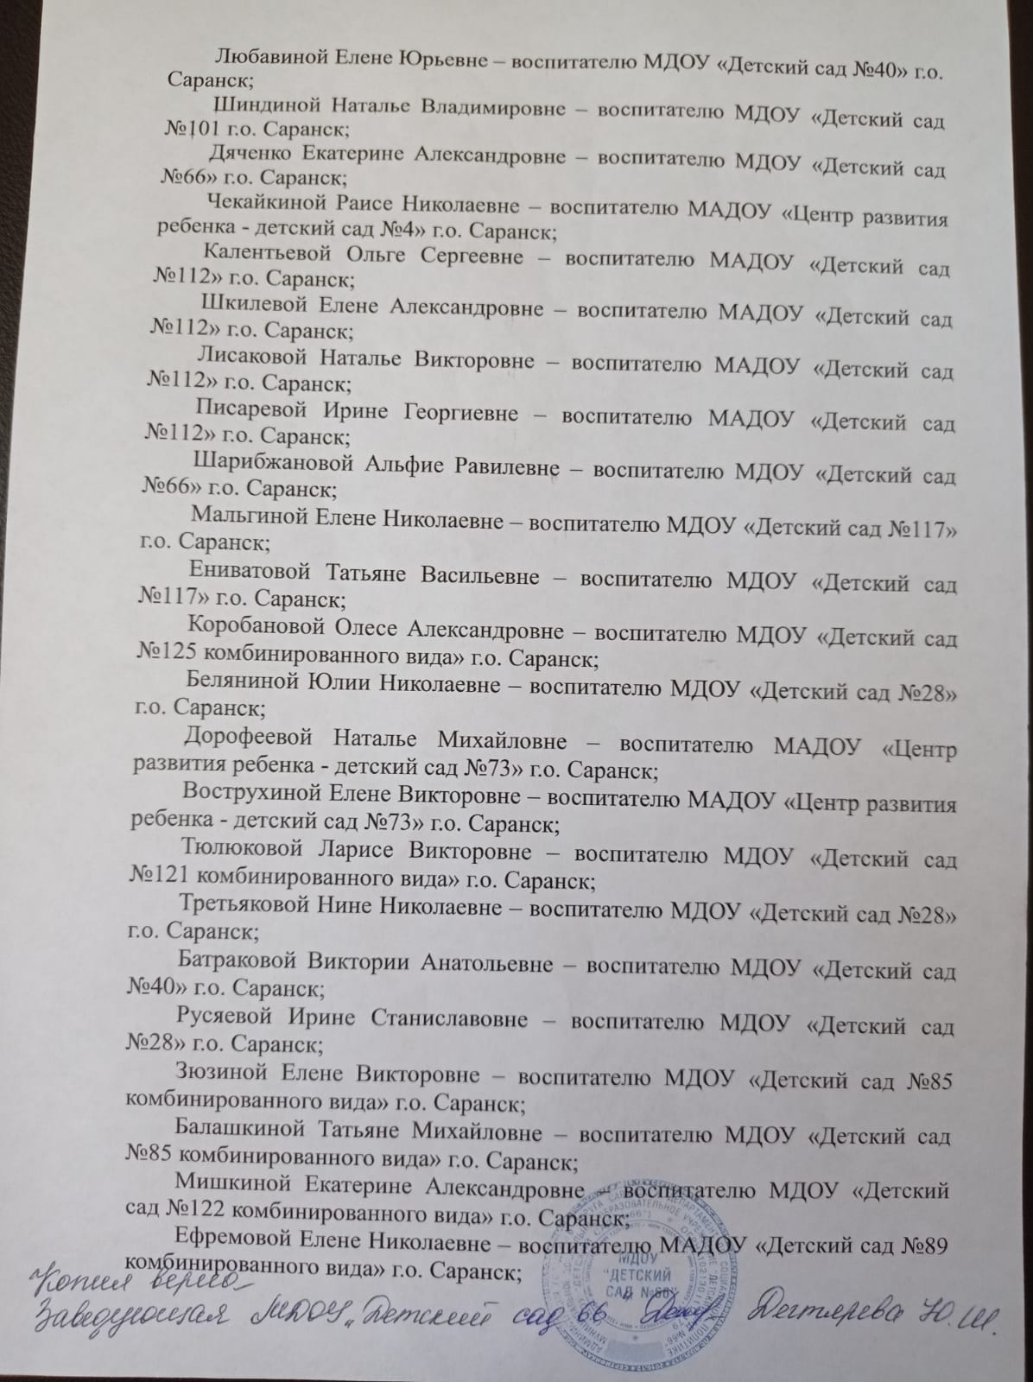
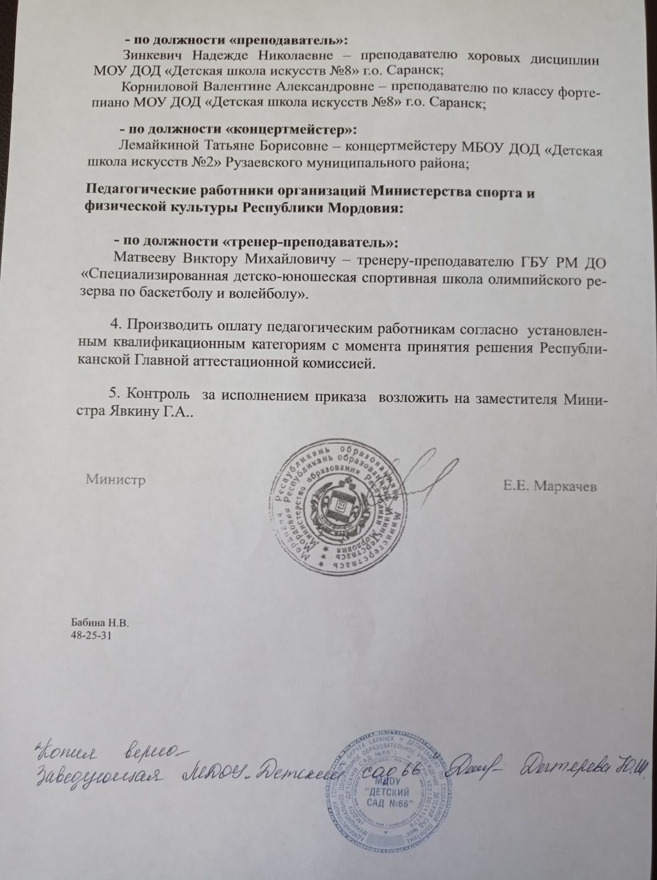

Slide 5
Представление педагогического опыта воспитателя
Патриотическое воспитание детей дошкольного возраста через художественную литературу.
https://ds66sar.schoolrm.ru/sveden/employees/11192/185554/

Slide 6
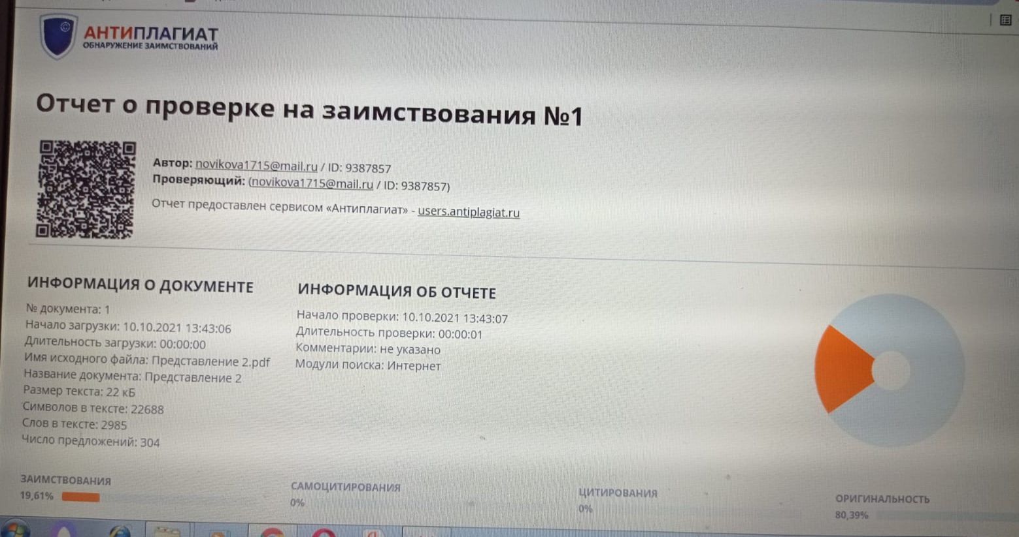

Slide 7
1. Участие в инновационной (экспериментальной) деятельности.

Slide 8
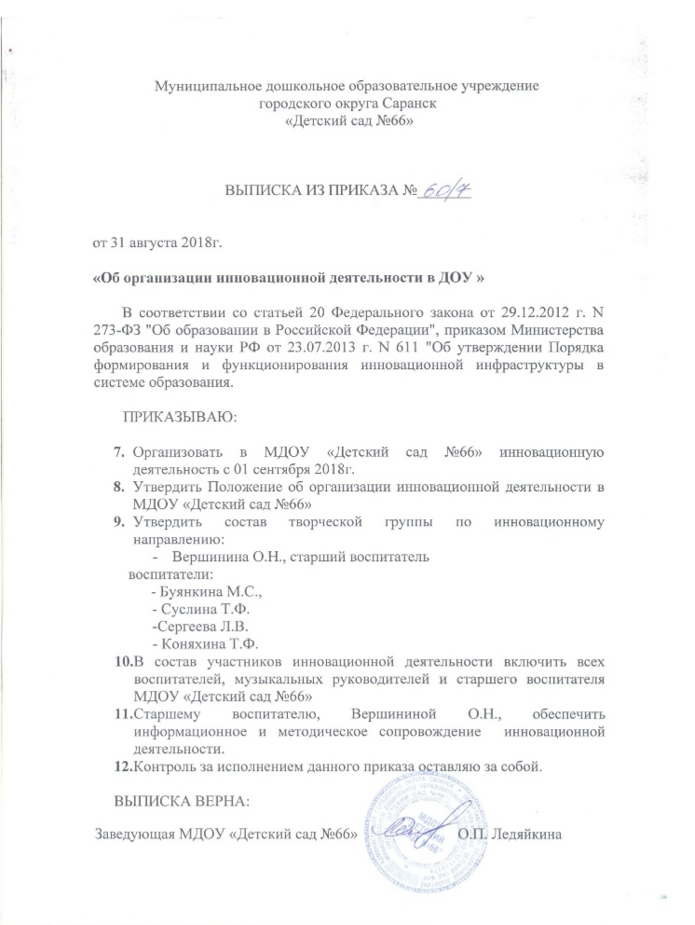
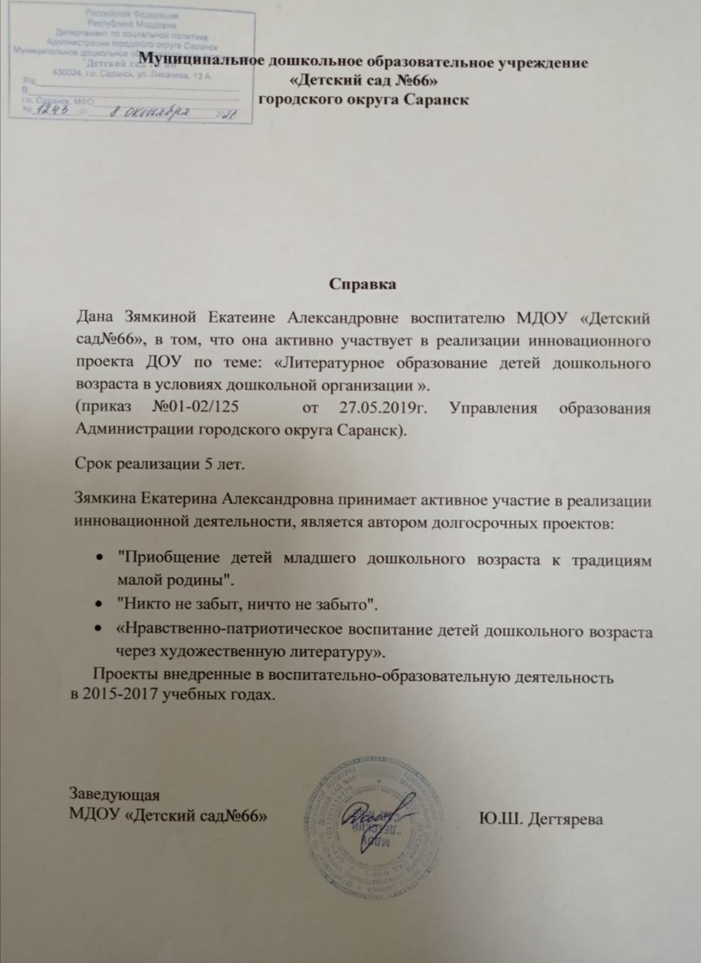

Slide 9
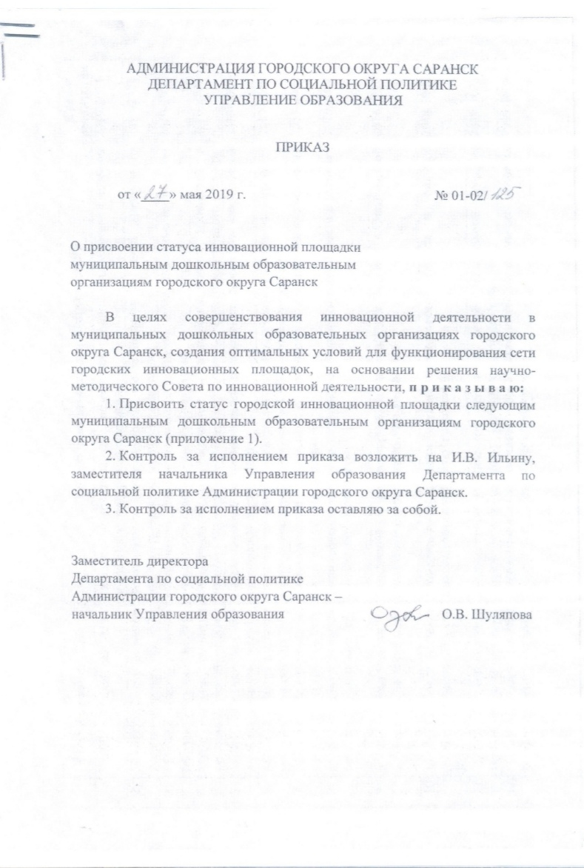
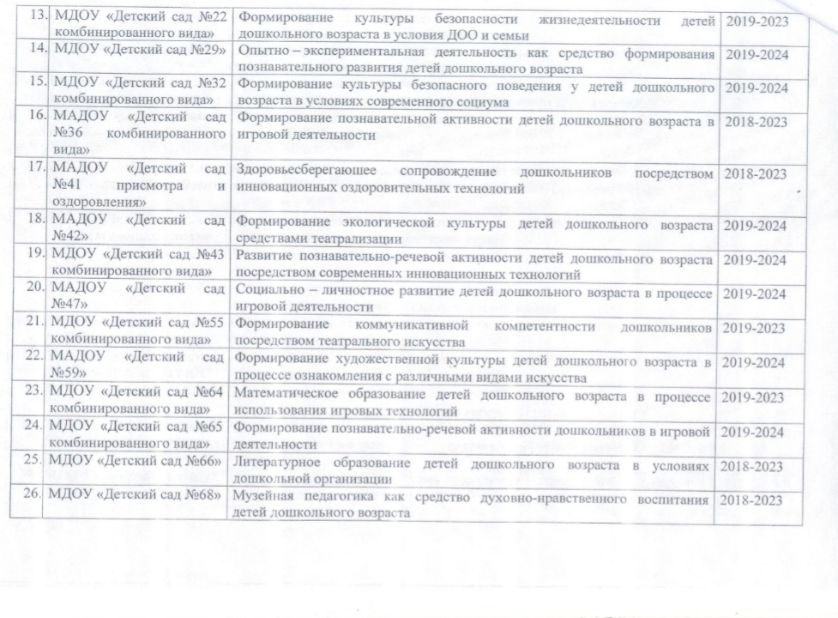

Slide 10
3.Наличие публикаций.

Slide 11
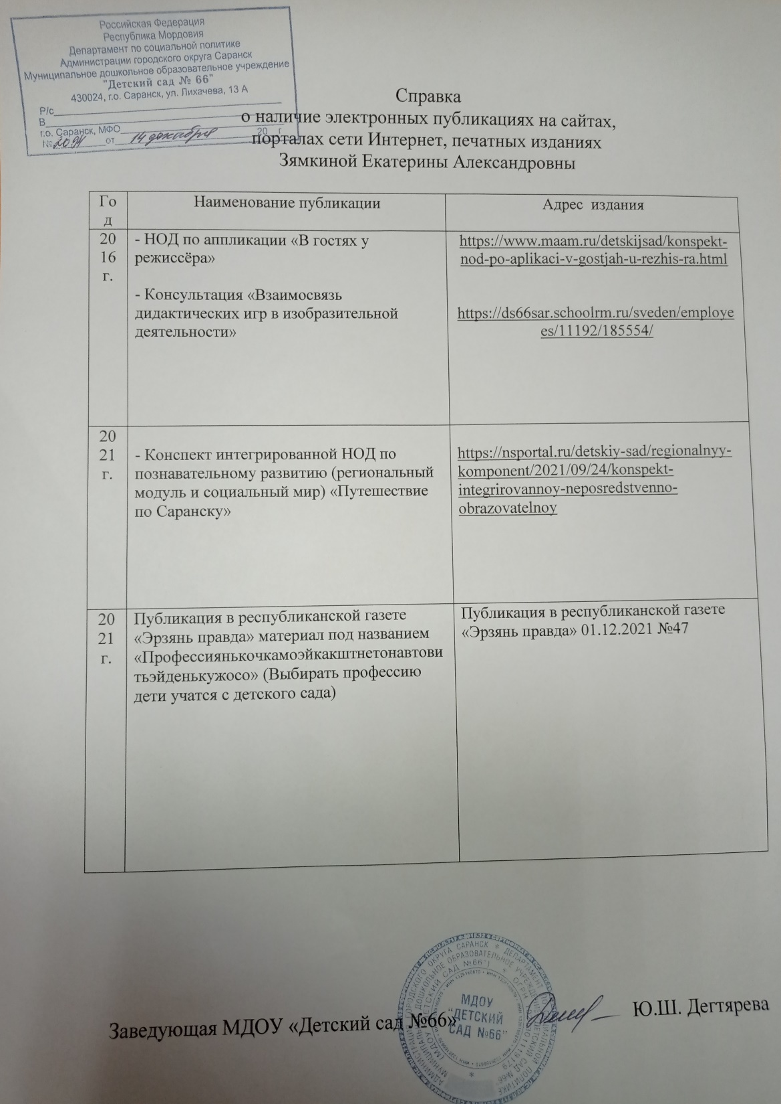

Slide 12
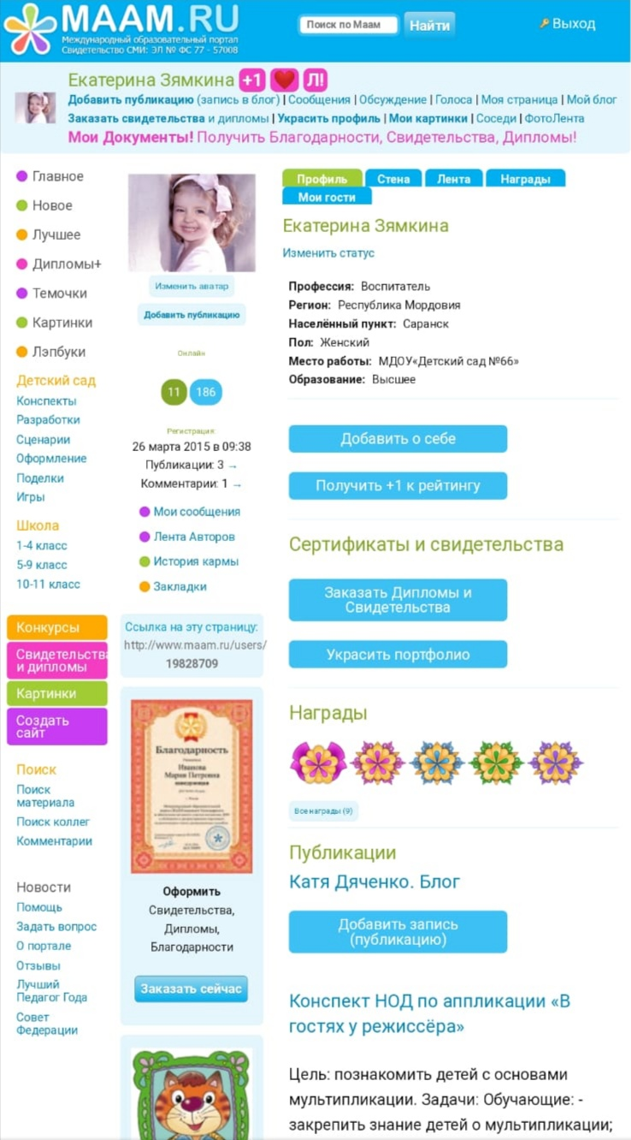

Slide 13
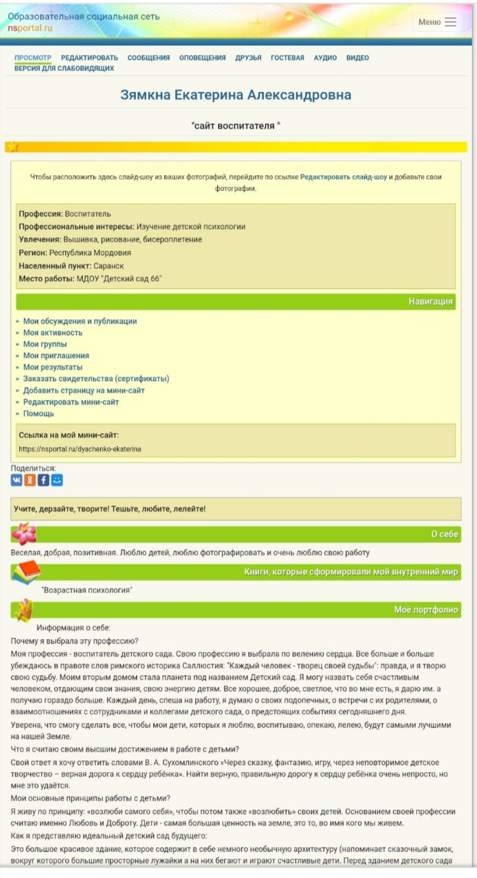

Slide 14
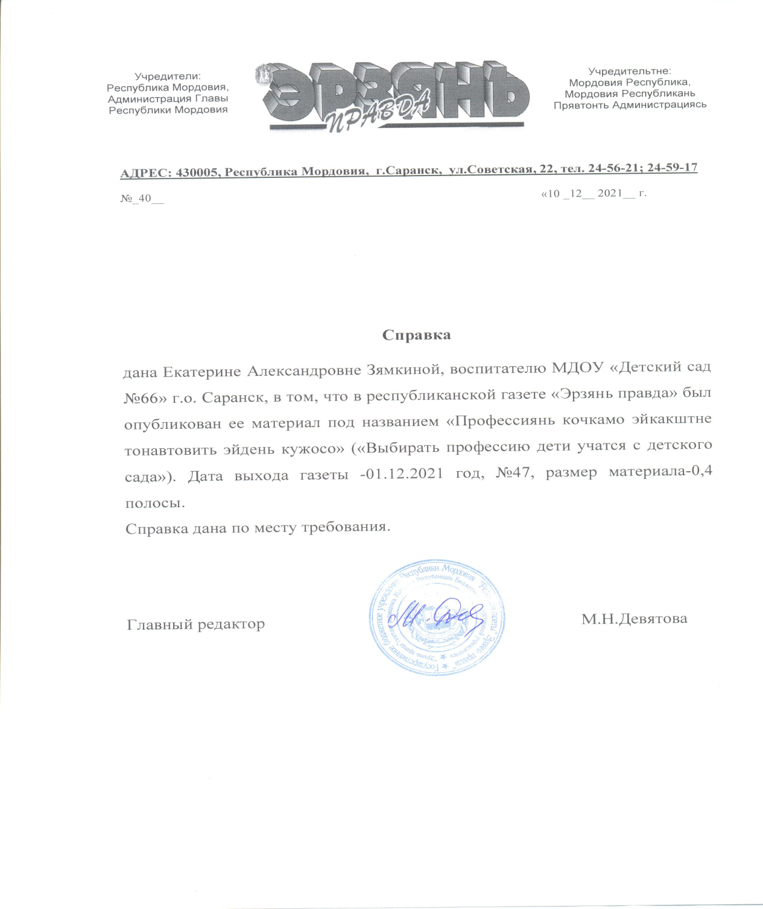

Slide 15
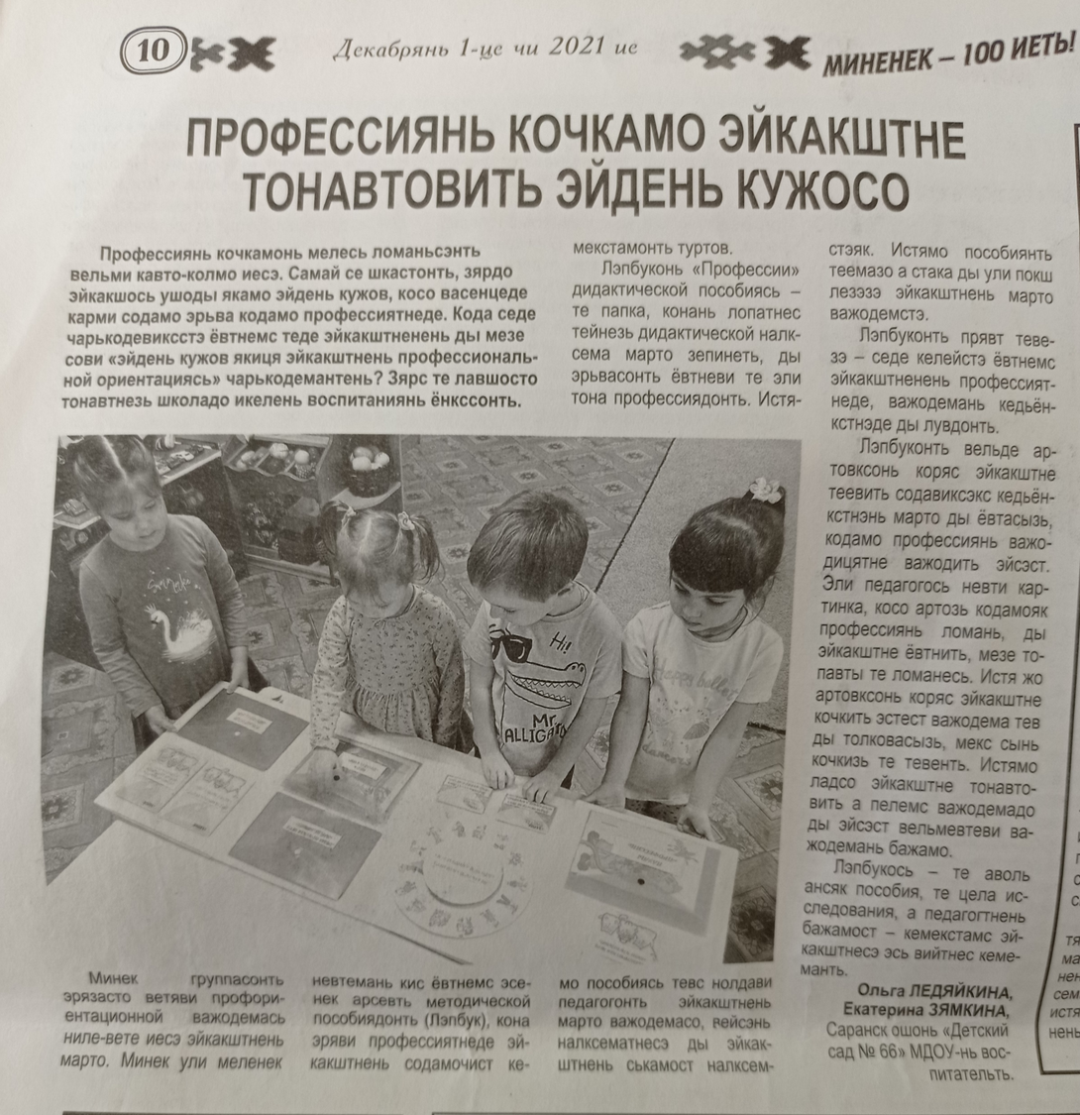

Slide 16
4. Результаты участия воспитанников в:
- конкурсах;
- выставках;
- турнирах;
- соревнованиях;
- акциях;
- фестивалях.

Slide 17
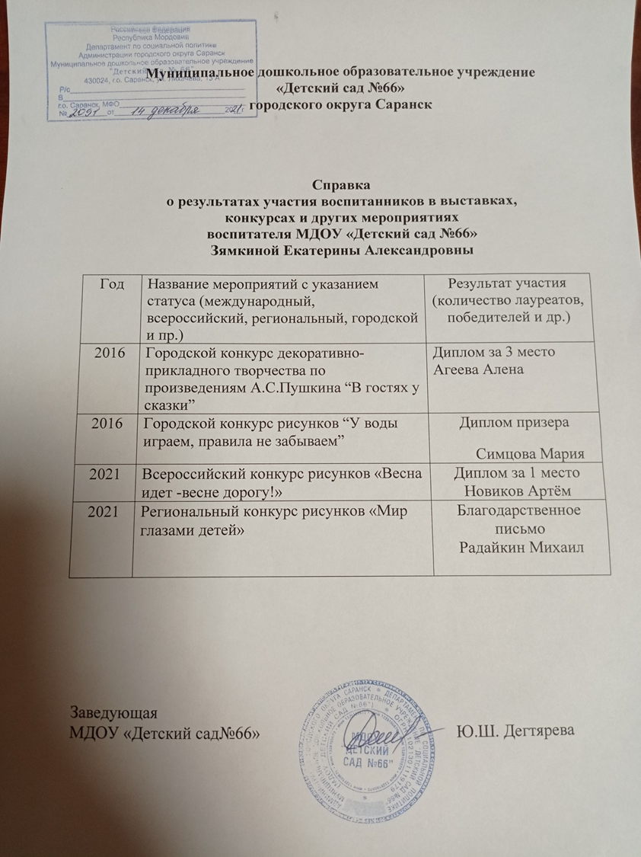

Slide 18



Slide 19


Slide 20


Slide 21
5.Наличие авторских программ, методических пособий.

Slide 22
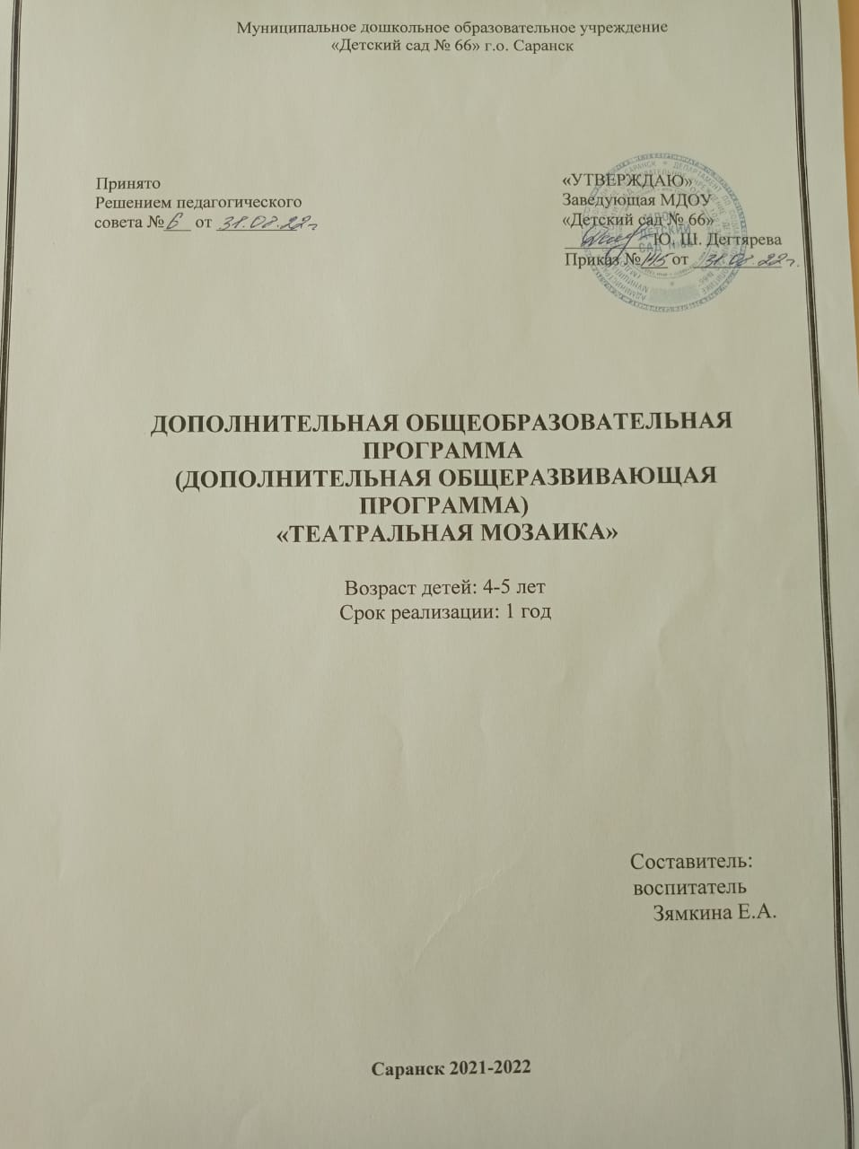

Slide 23
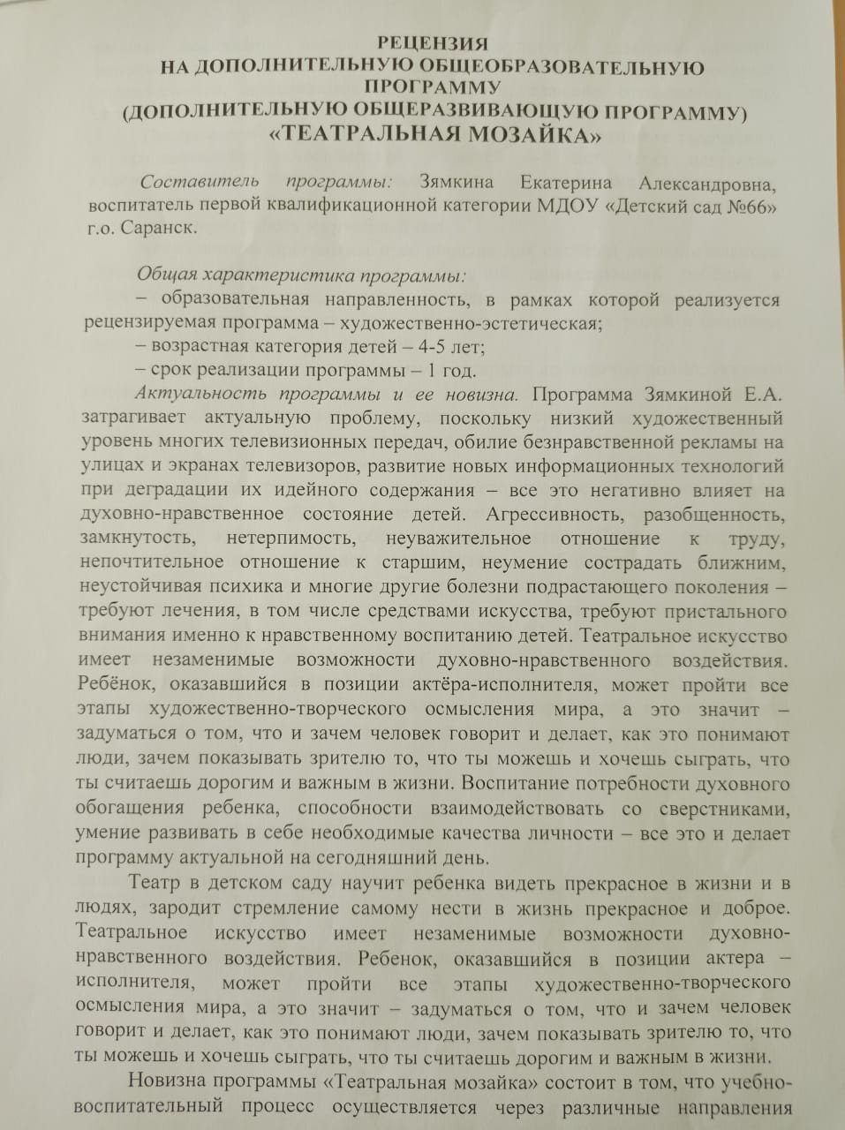
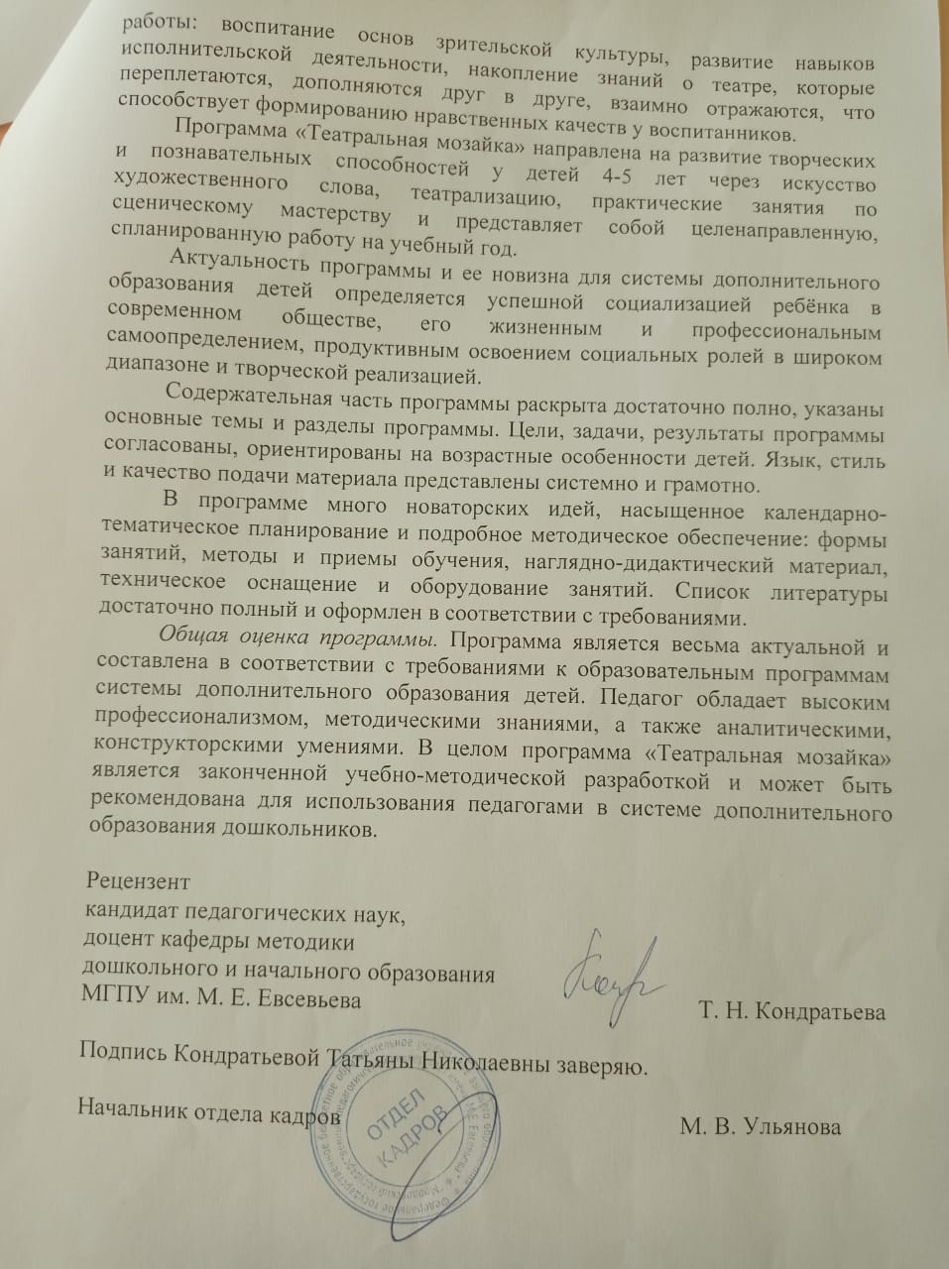

Slide 24
6. Выступления на заседаниях методических советов, научно-практических конференциях, педагогических чтениях, семинарах, секциях, форумах, радиопередачах (очно).

Slide 25
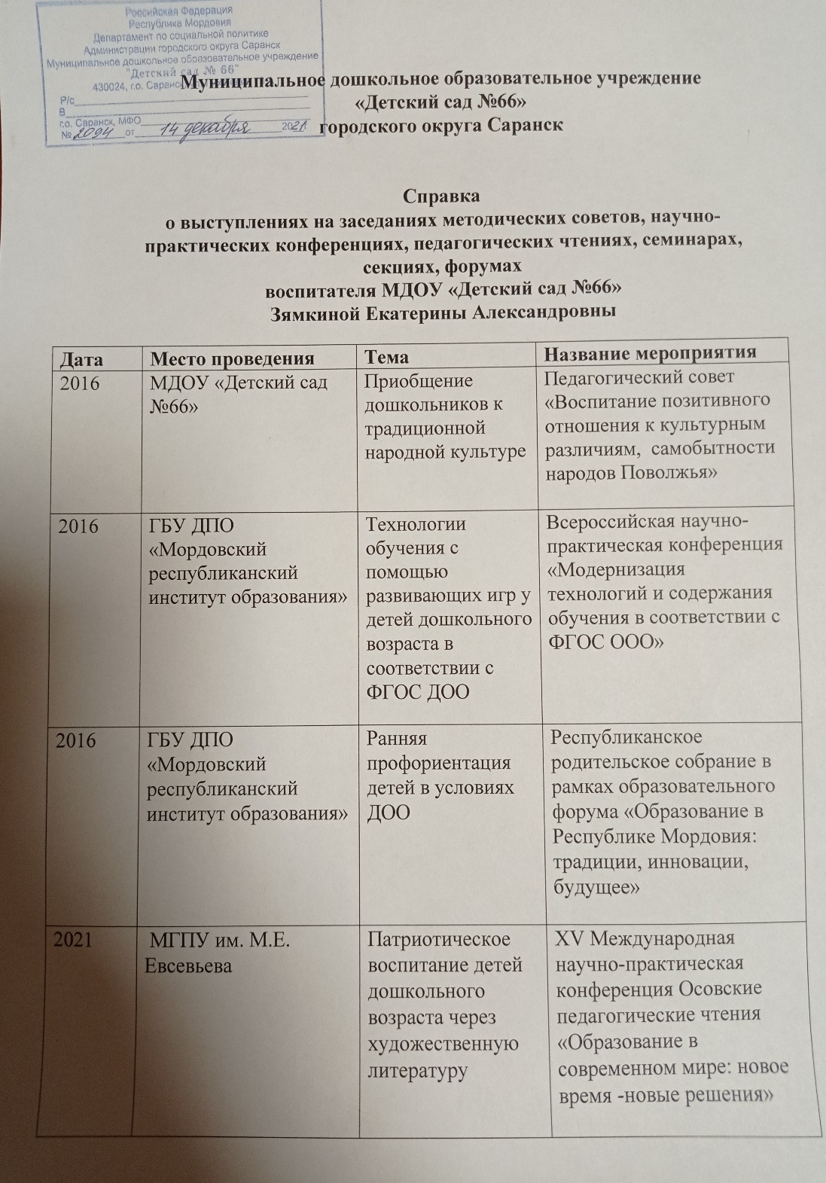
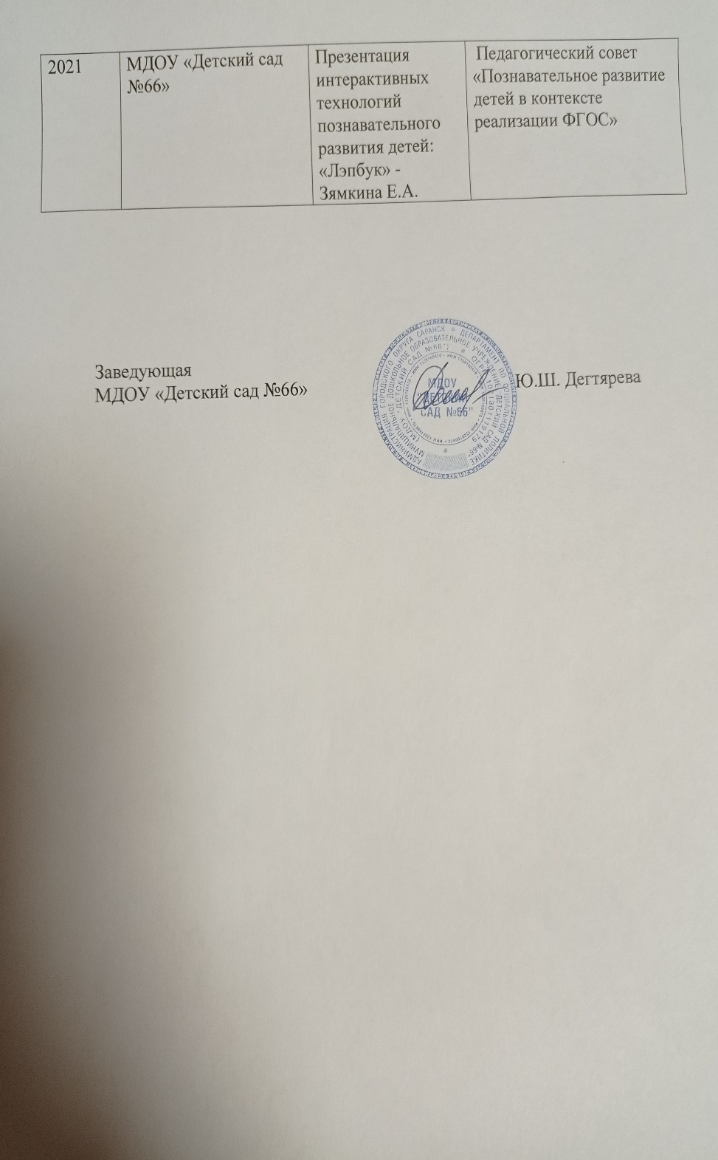

Slide 26
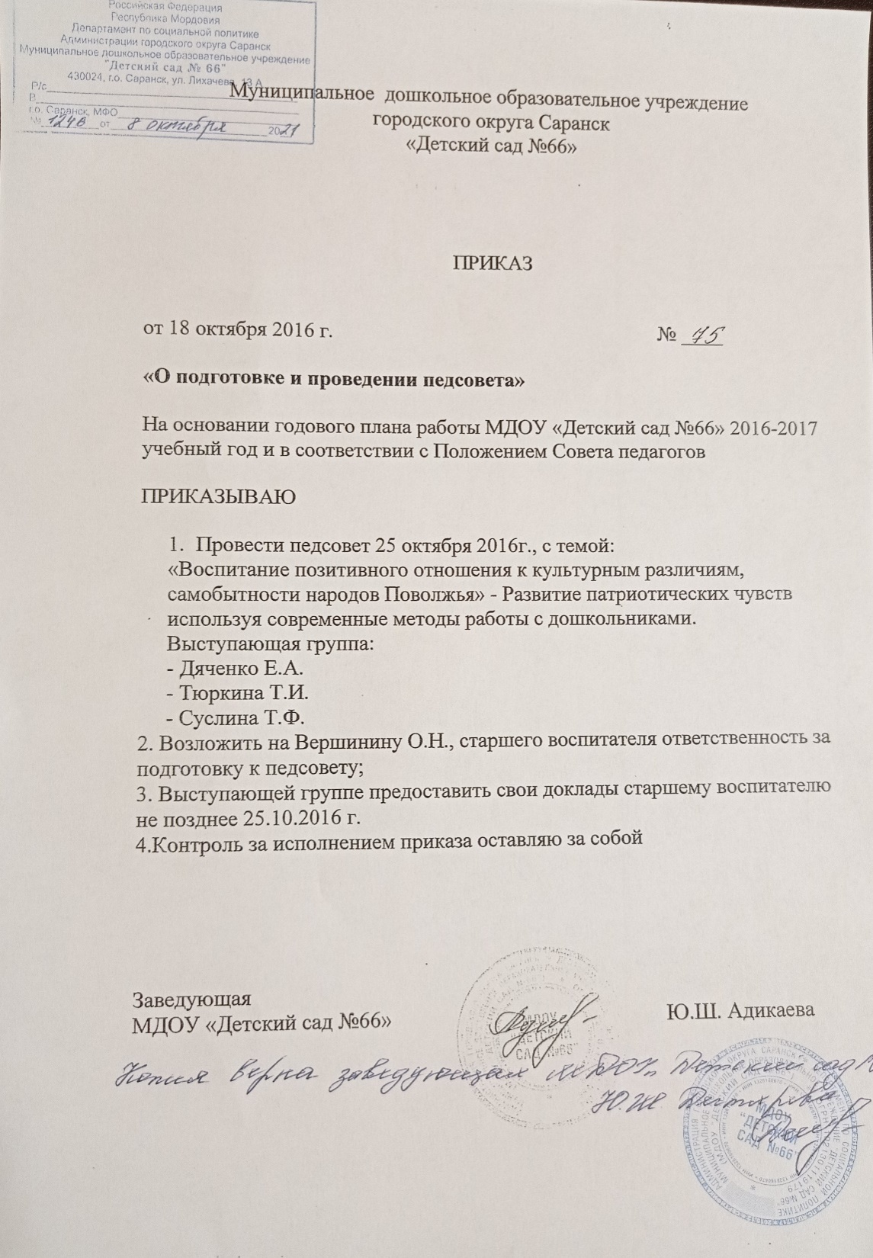

Slide 27


Slide 28


Slide 30
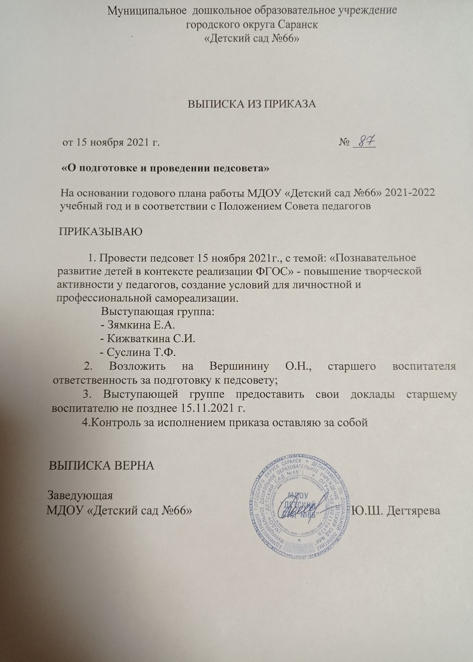

Slide 31
7. Проведение открытых занятий, мастер-классов, мероприятий.

Slide 32
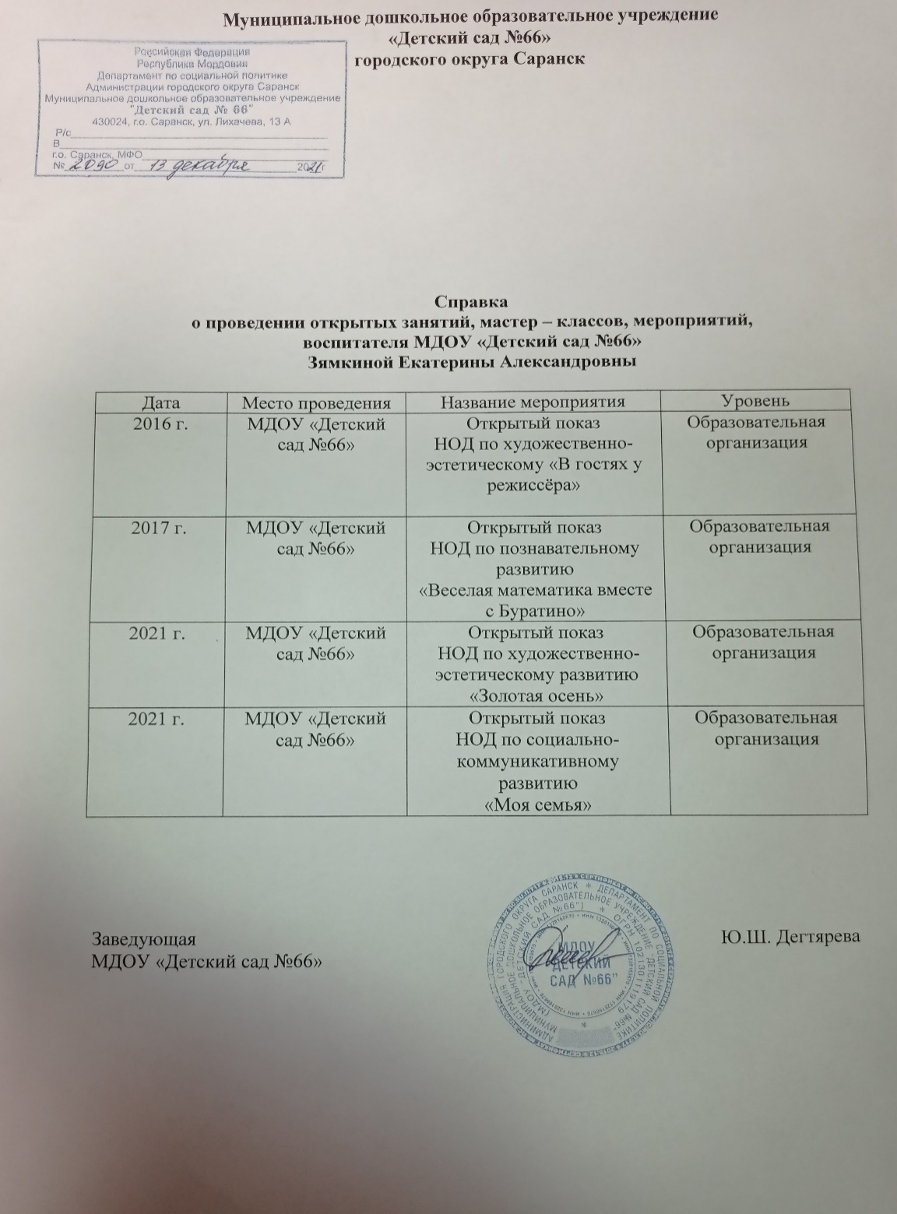

Slide 33
8. Экспертная деятельность.

Slide 34
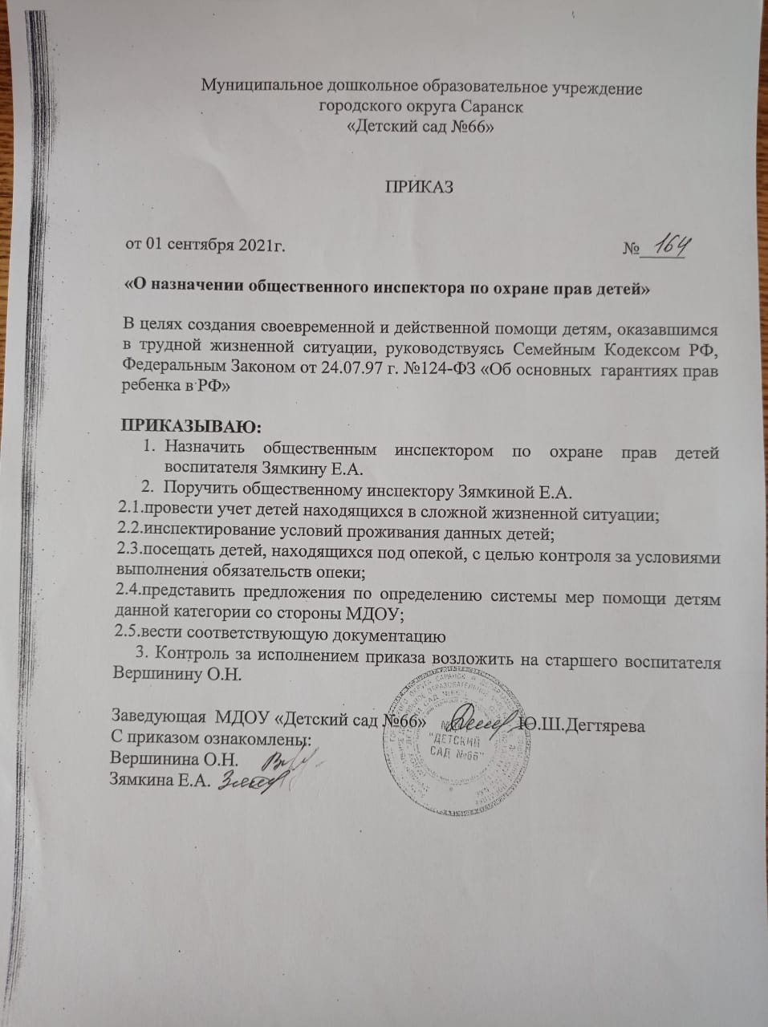
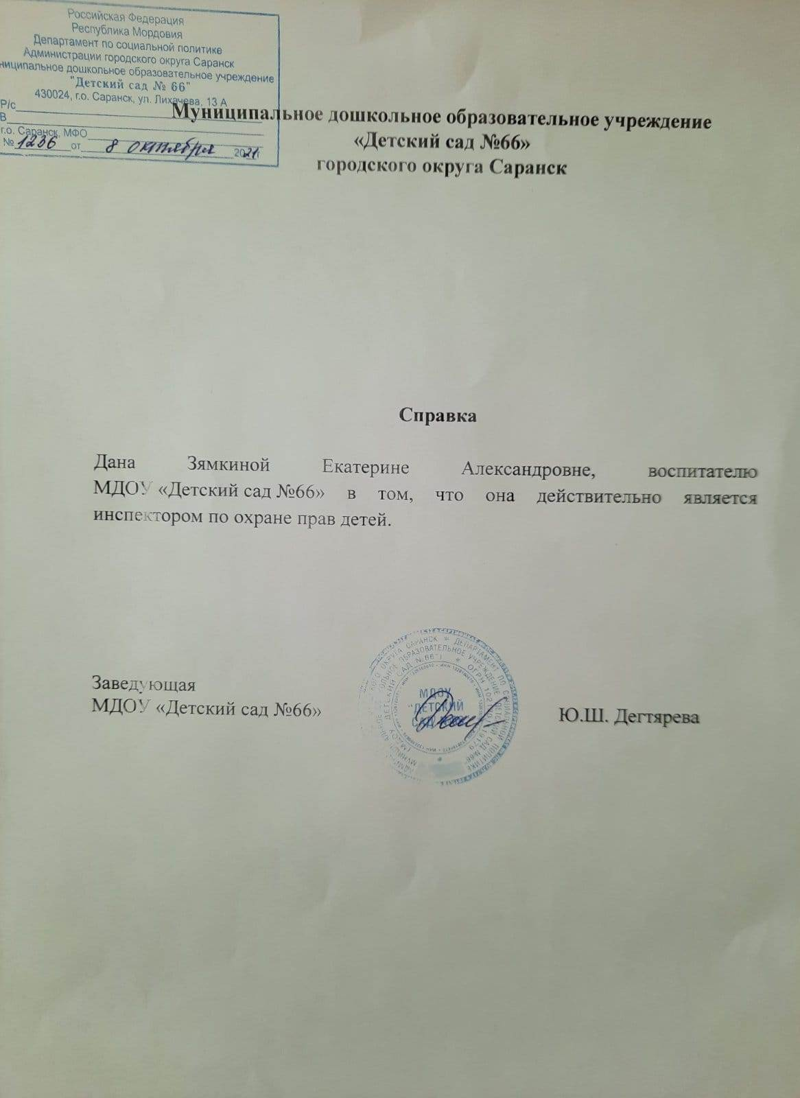

Slide 35
9. Общественно-педагогическая активность педагога:
участие в комиссиях, педагогических сообществах,
в жюри конкурсов.

Slide 36
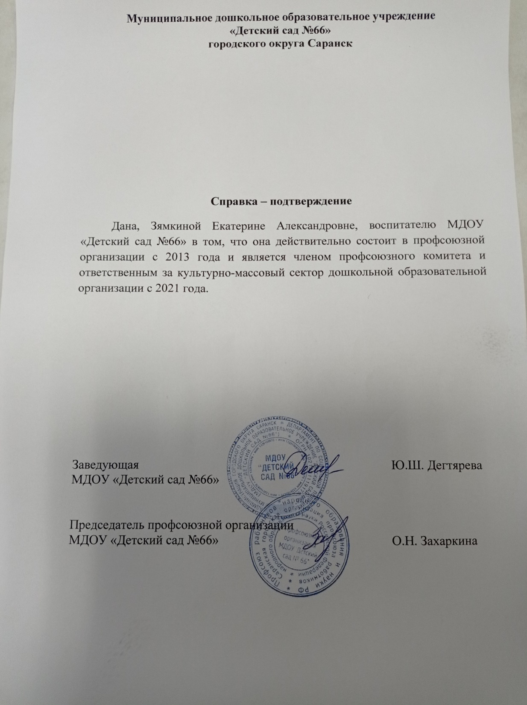

Slide 37
10. Позитивные результаты работы с воспитанниками:
- наличие системы воспитательной работы;
- наличие качественной, эстетически оформленной текущей документации;
- организация индивидуального подхода;
- снижение простудной заболеваемости воспитанников;
- отлаженная система взаимодействия с родителями;
- отсутствие жалоб и обращений родителей на неправомерные действия;
- реализация здоровьесберегающих технологий в воспитательном процессе;
- духовно-нравственное воспитание и народные традиции.

Slide 38
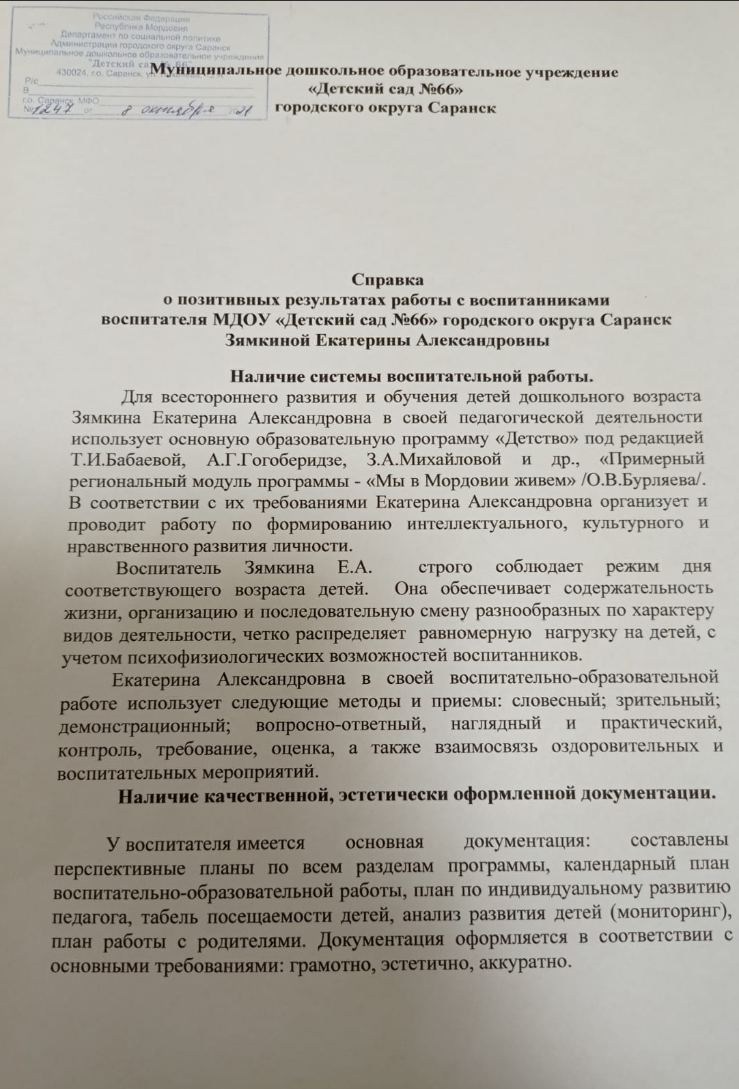
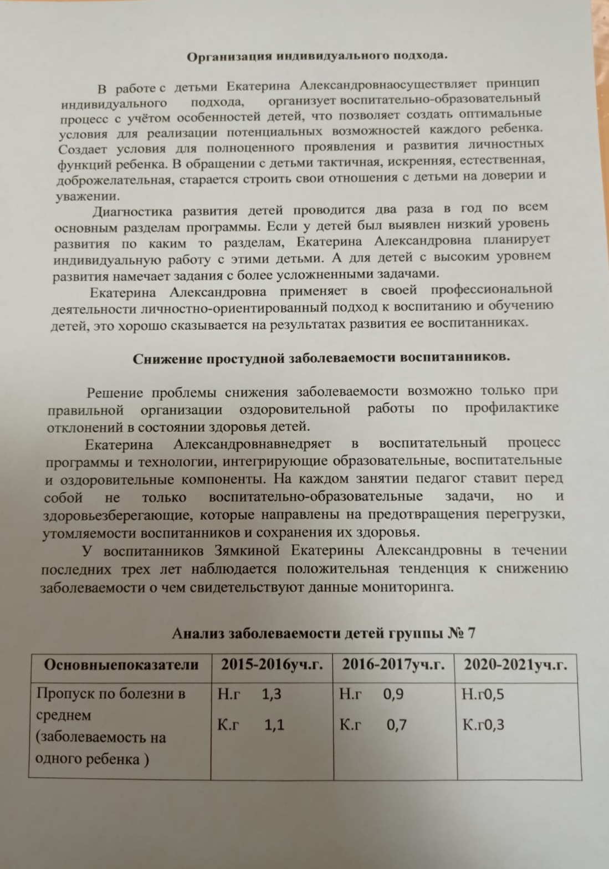

Slide 39
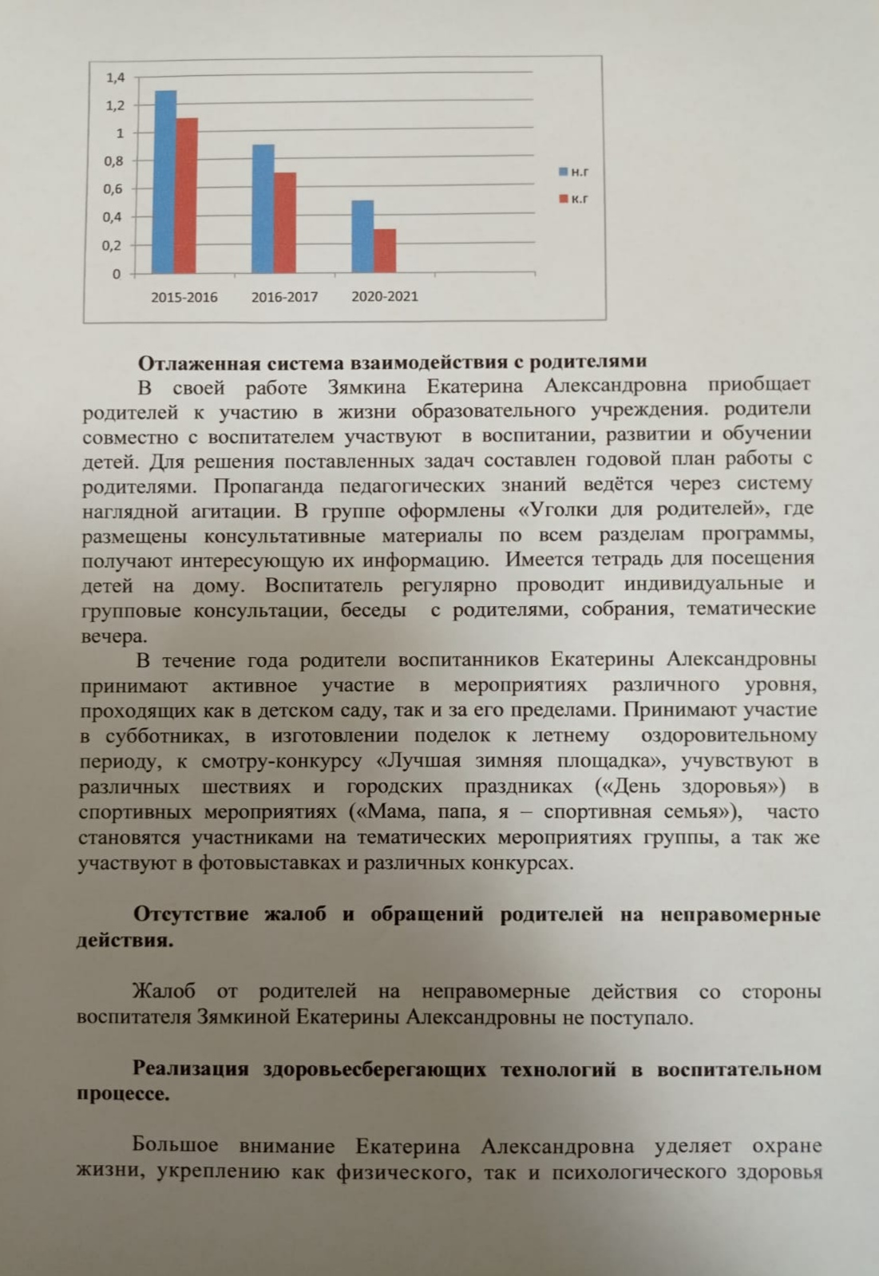
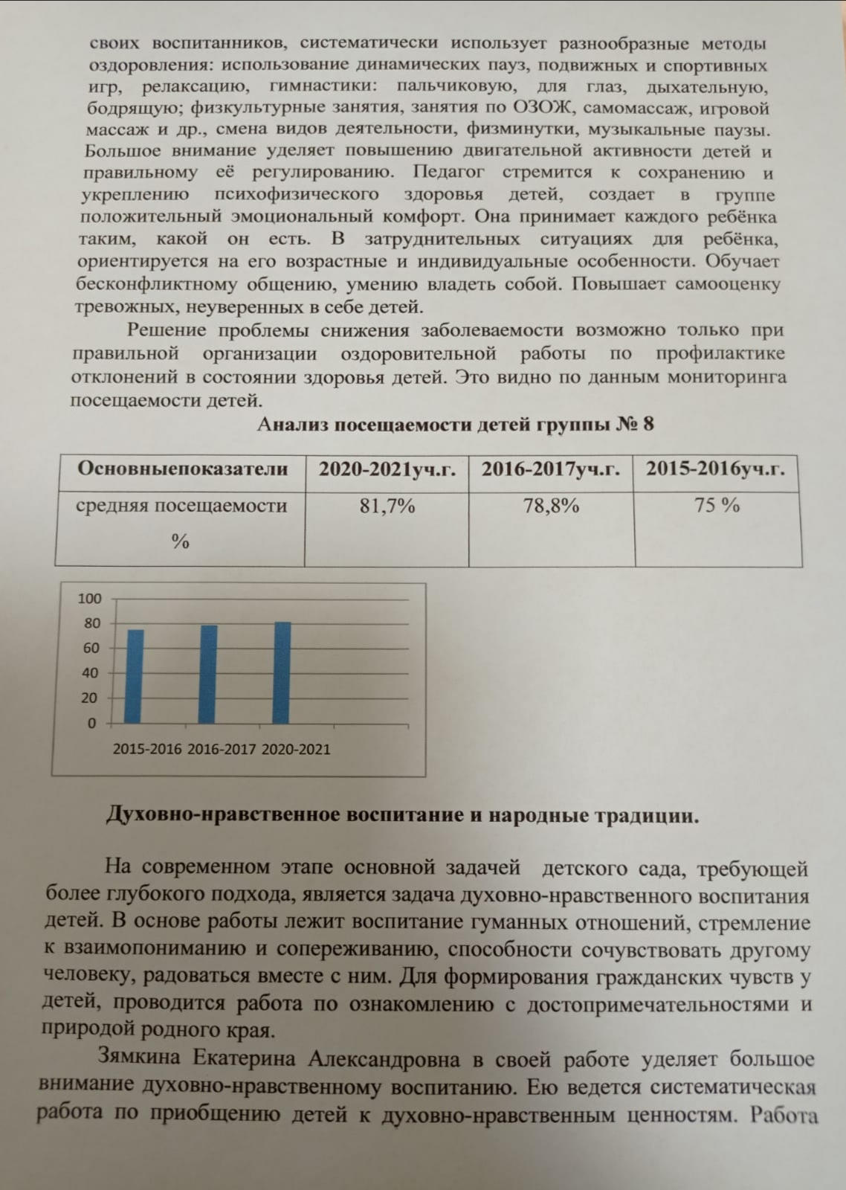

Slide 40
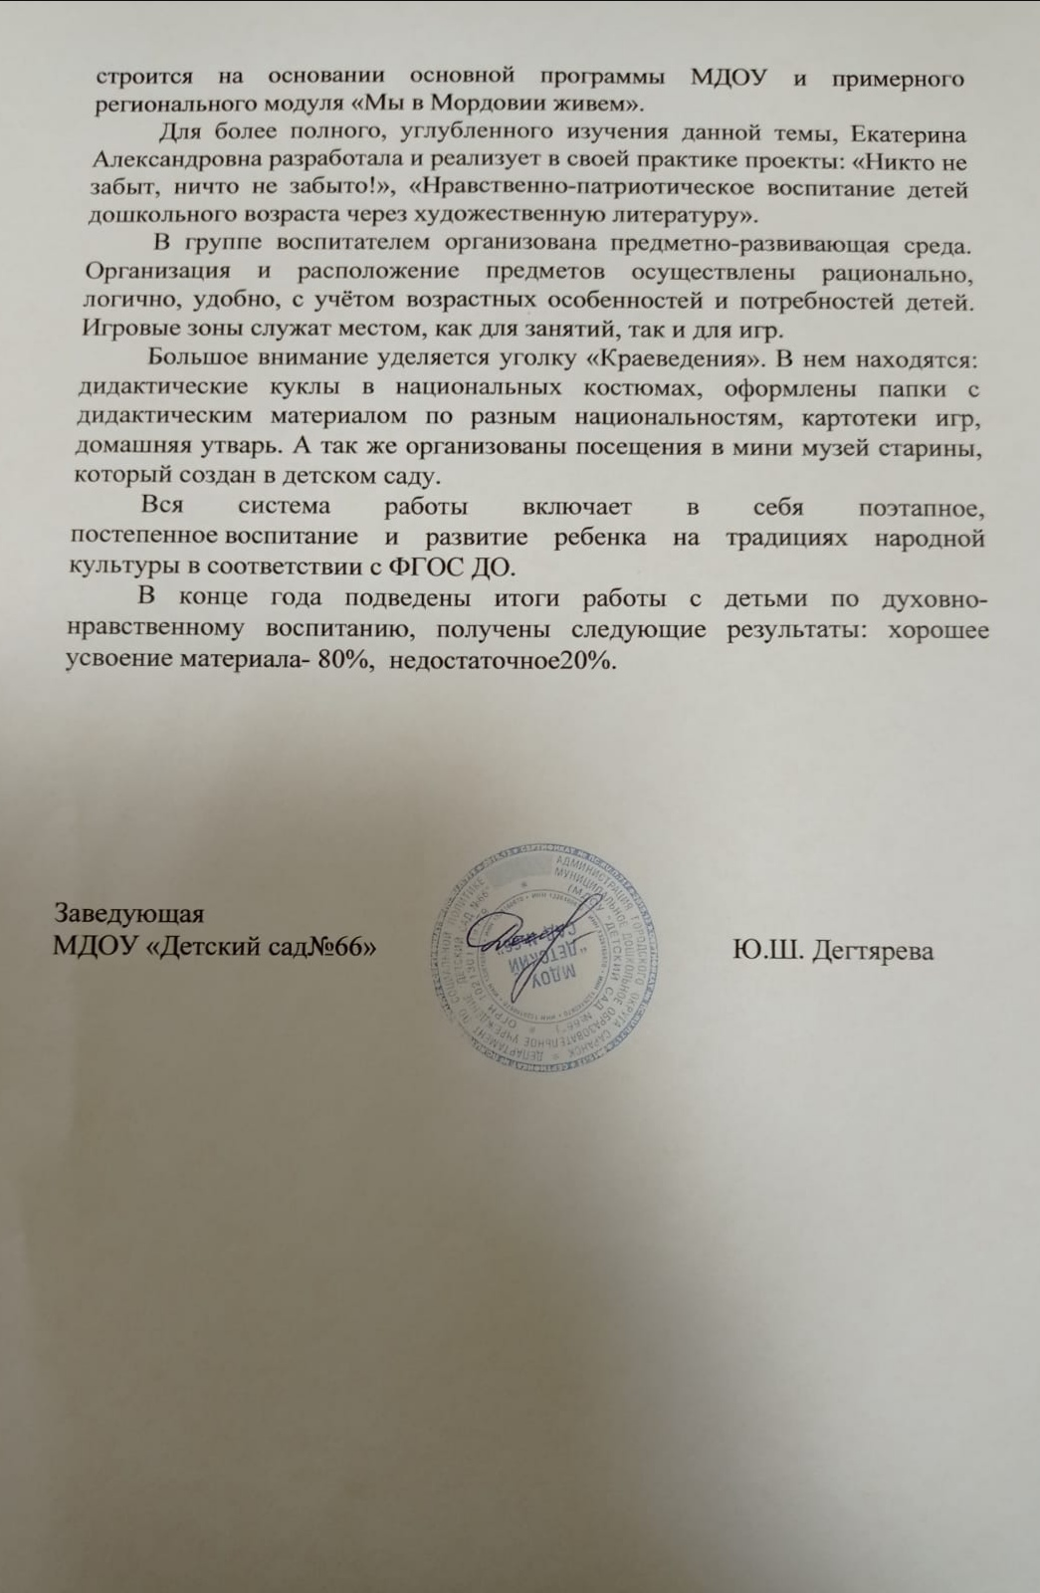

Slide 41
11. Качество взаимодействия с родителями:
- систематическое проведение родительских собраний;
- проведение круглых столов, консультаций в нетрадиционной форме (педагогическое просвещение родителей);
- проведение экскурсий, образовательных путешествий с детьми;
-проведение совместных конкурсов, выставок;
-организация родителей на субботниках, благоустройстве участков, создании развивающей среды группы.

Slide 42
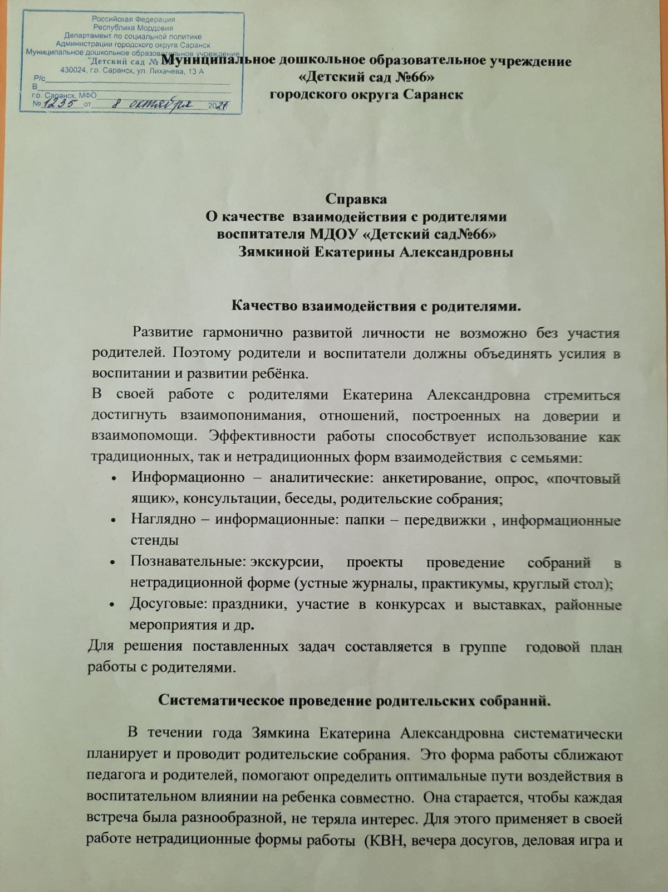
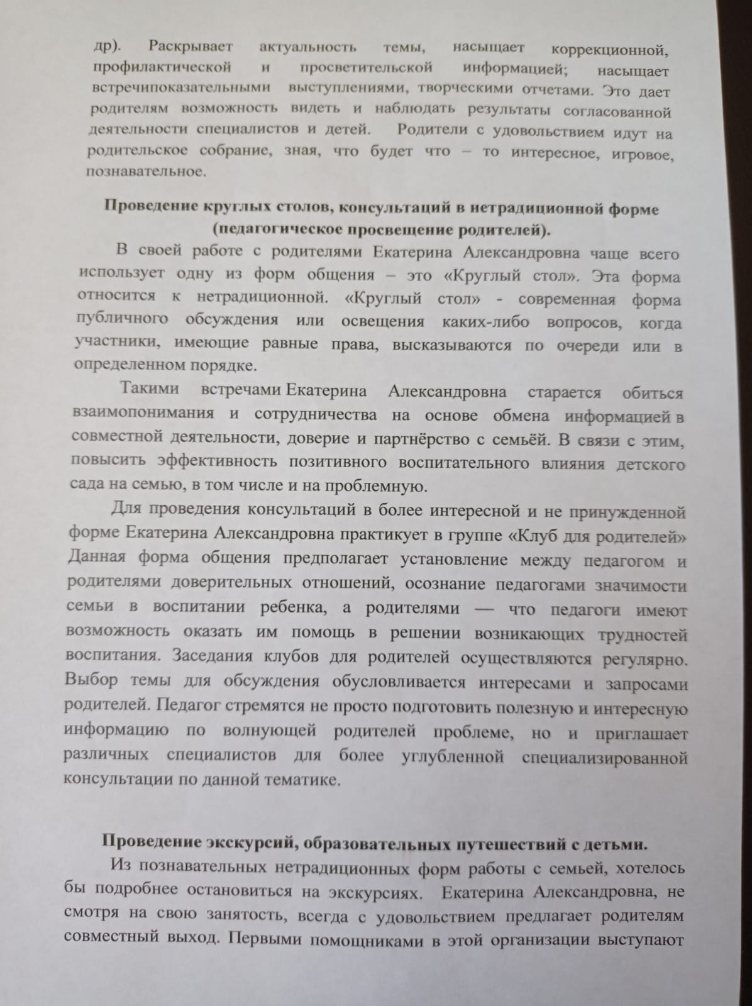

Slide 43
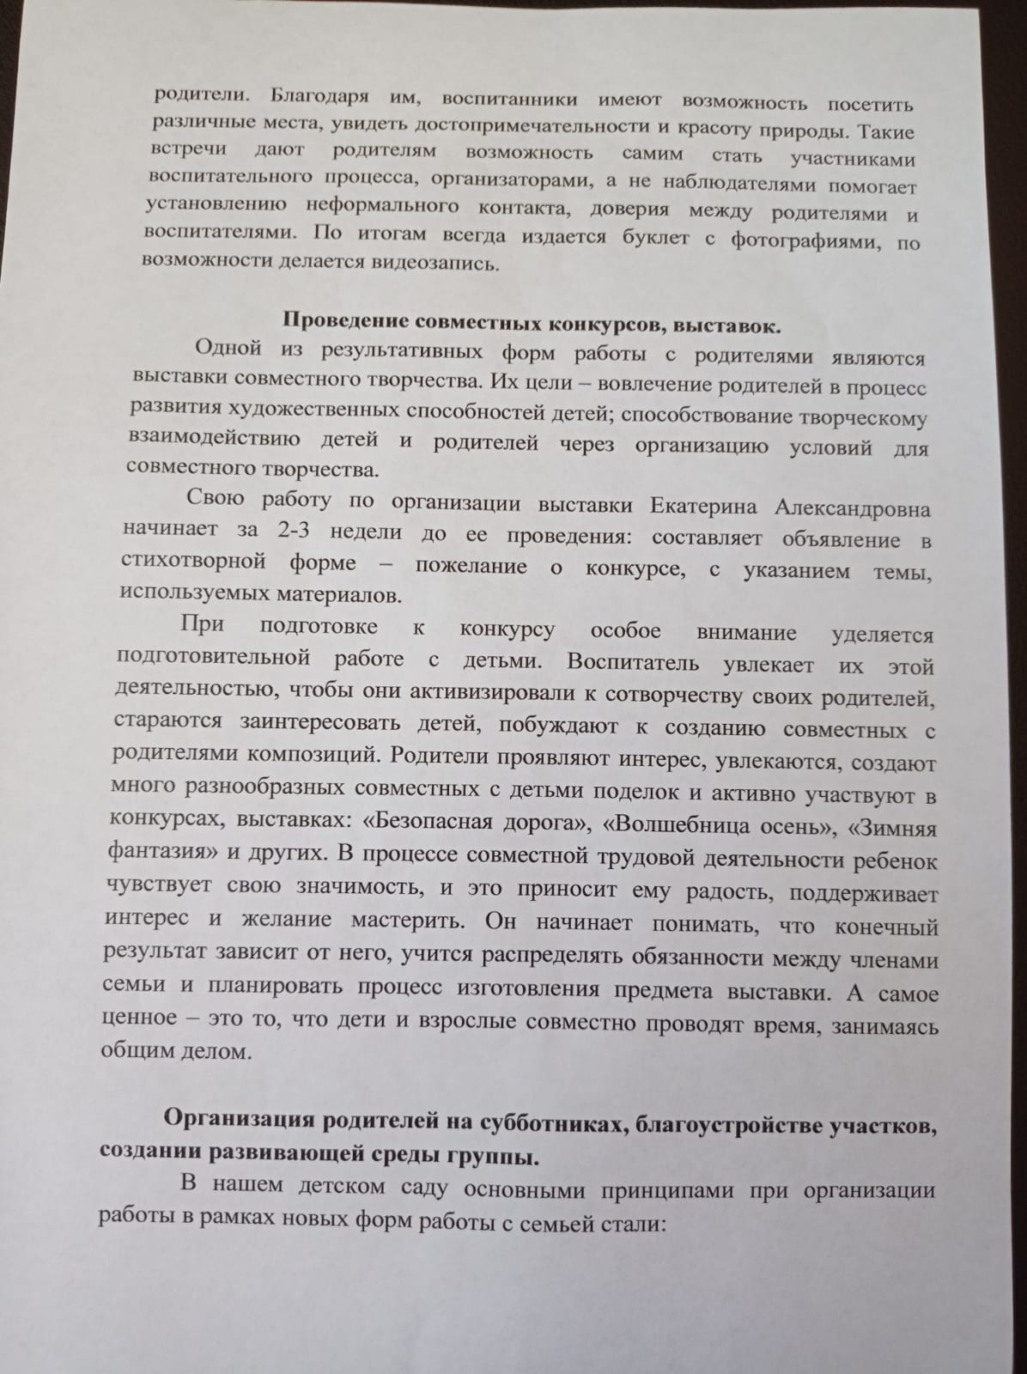
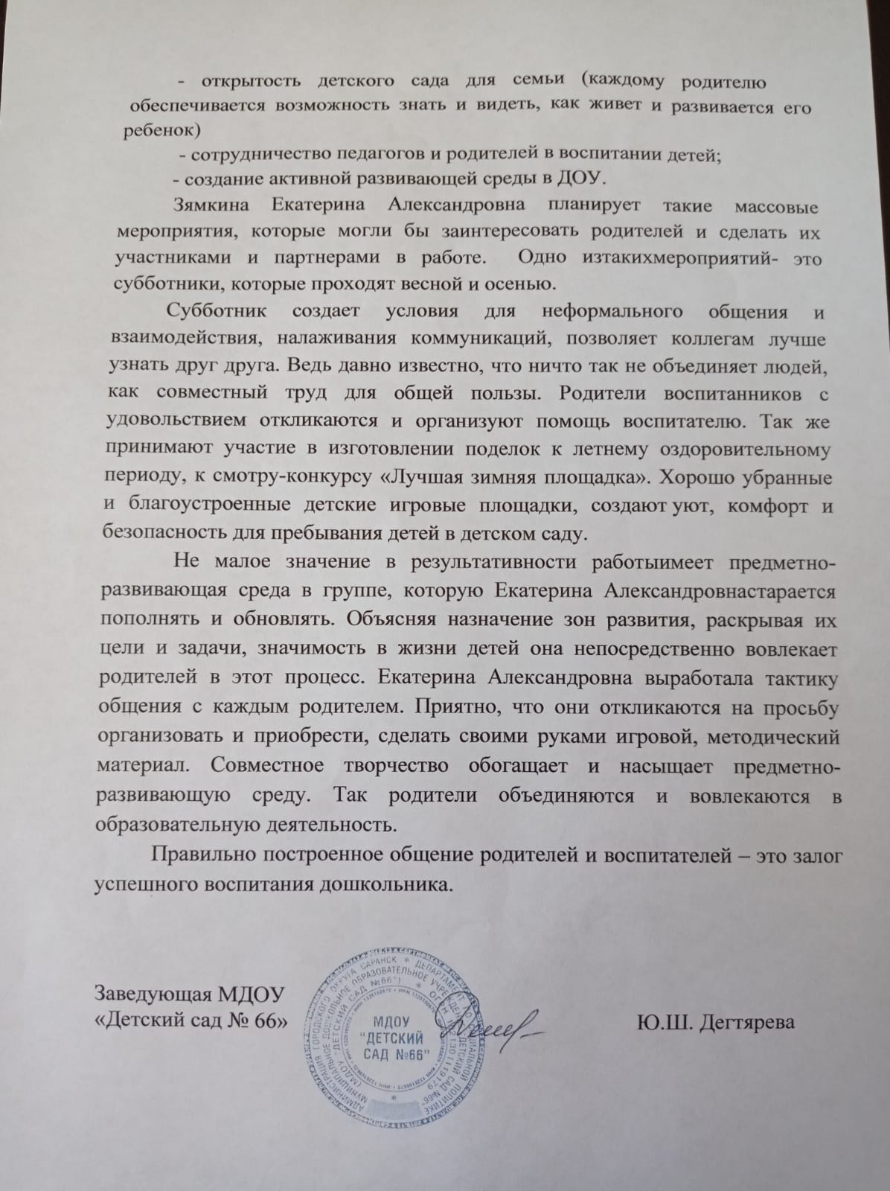

Slide 44
12. Работа с детьми
из социально-неблагополучных семей.

Slide 45
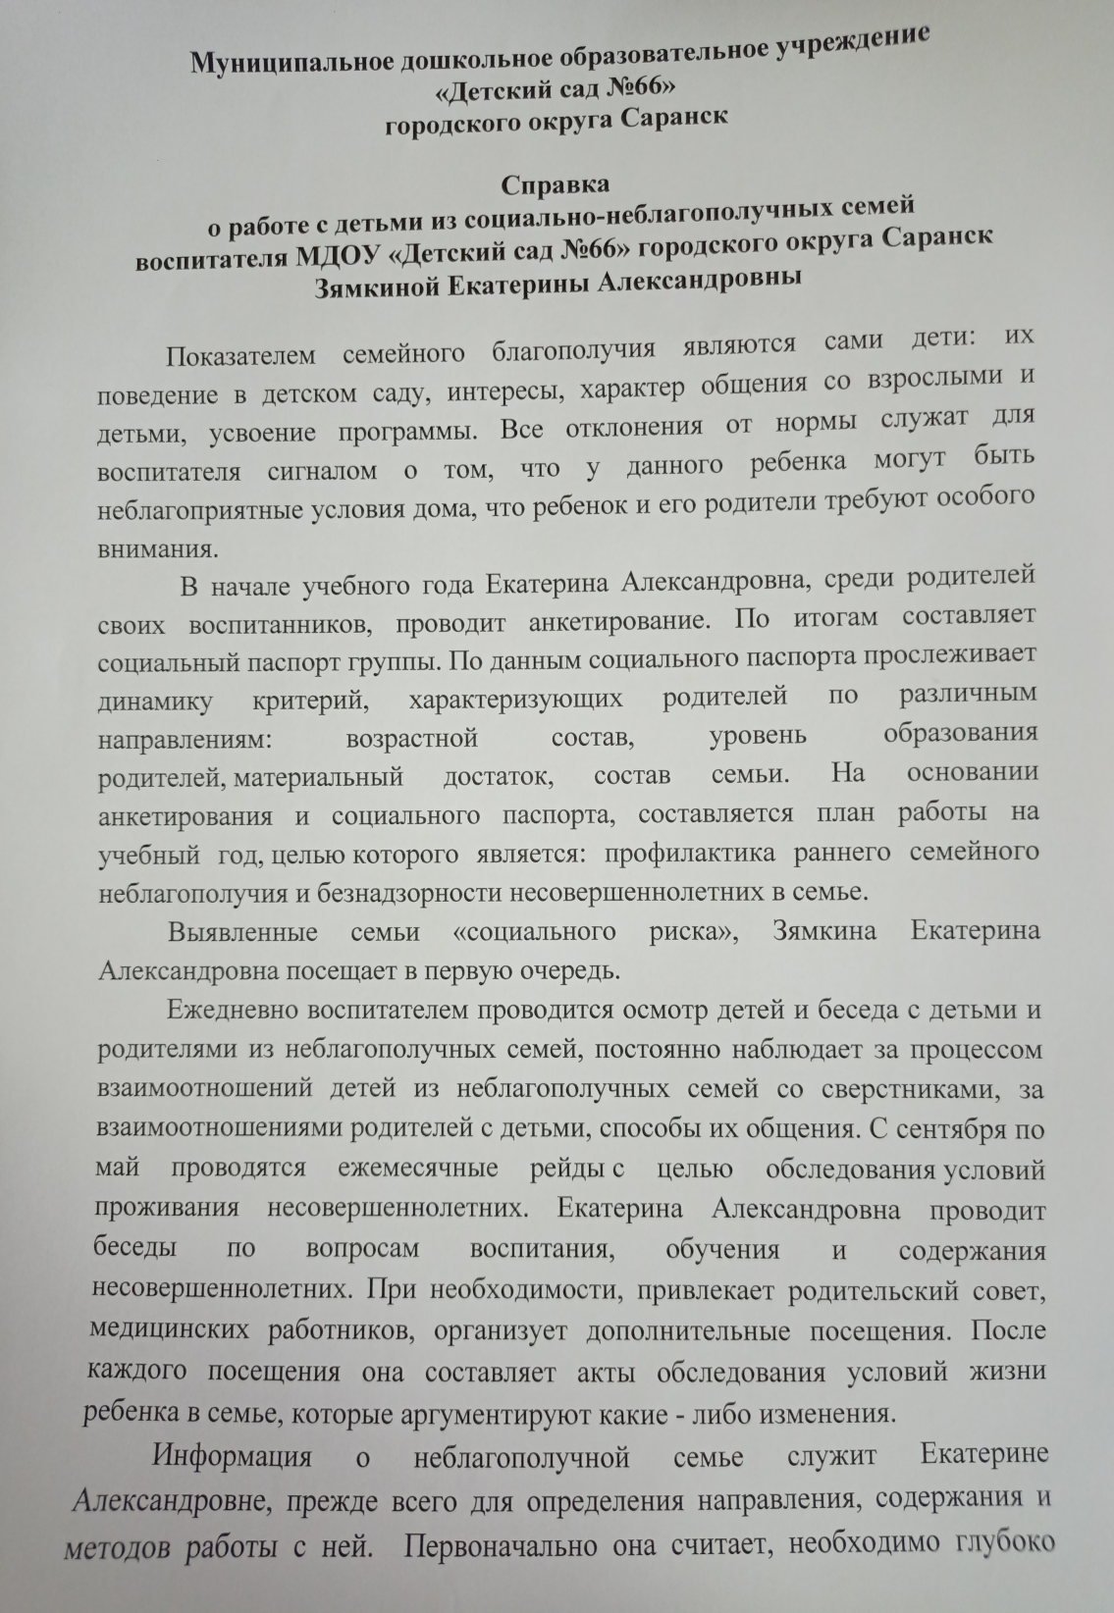
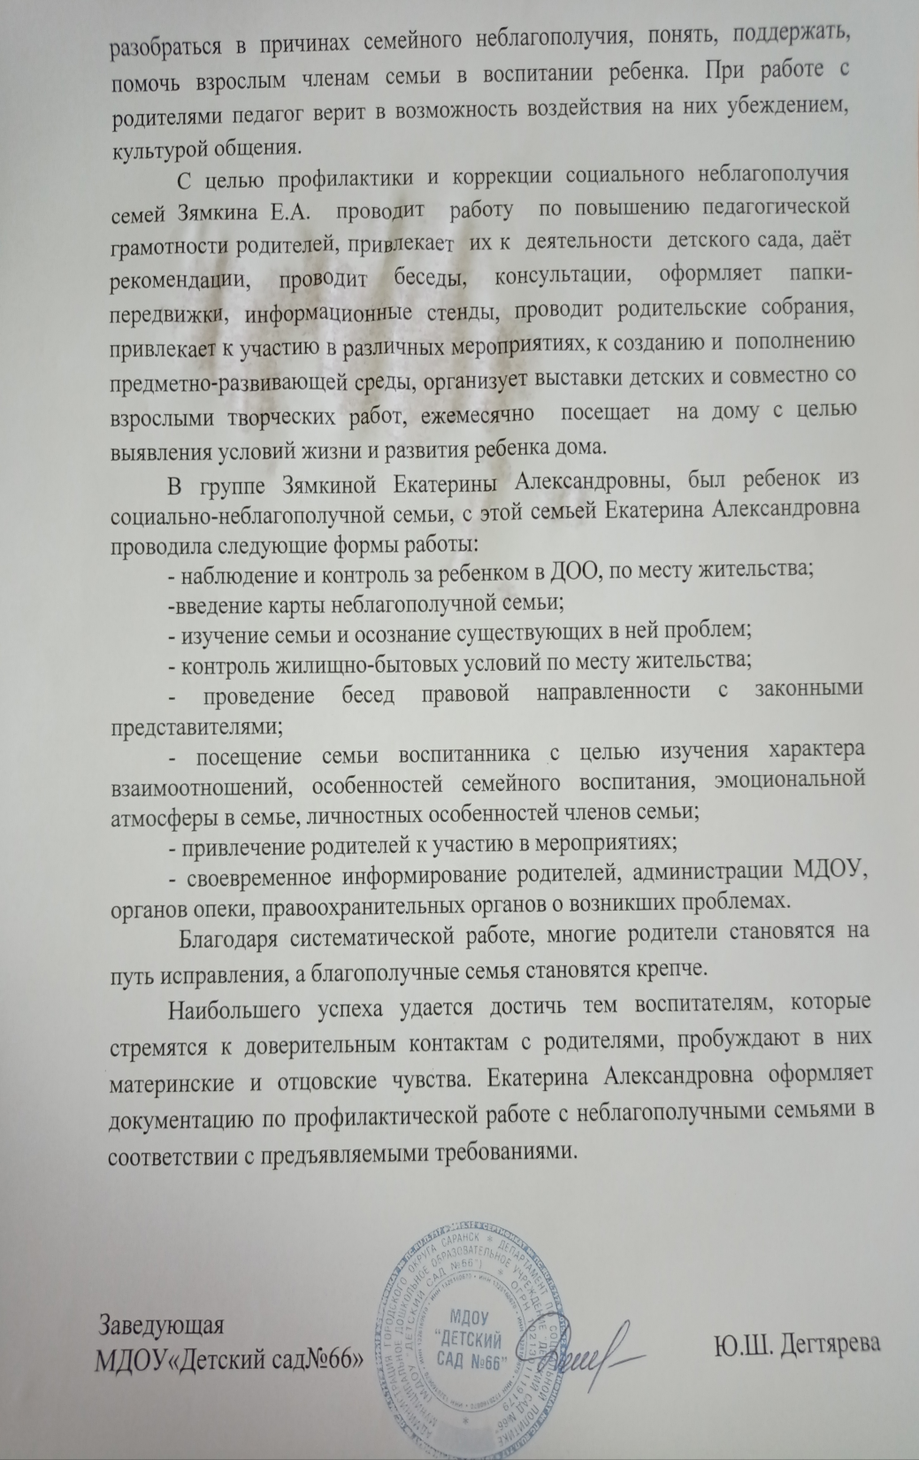

Slide 46
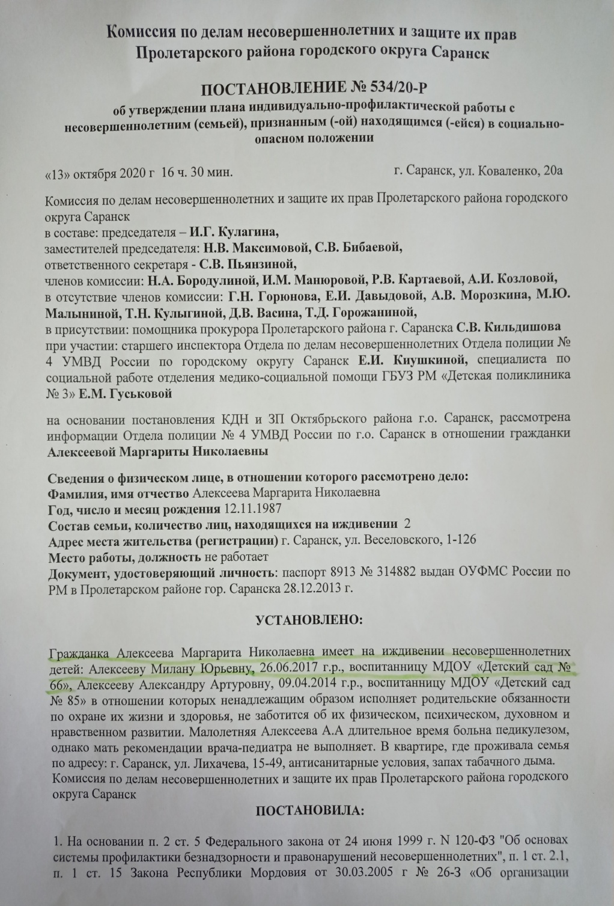
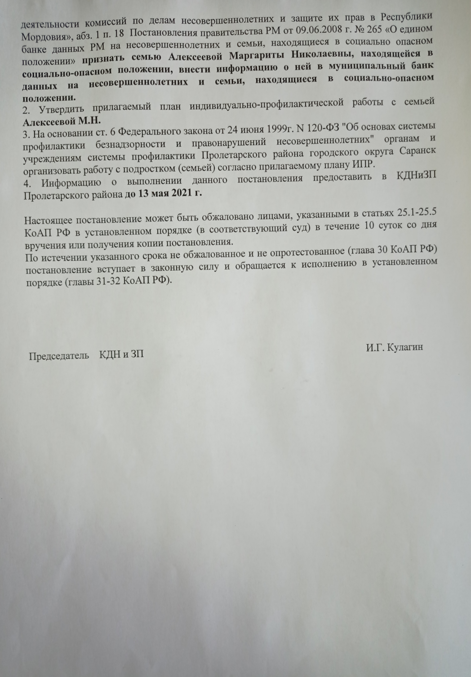

Slide 47
13. Участие педагога
в профессиональных конкурсах.

Slide 48
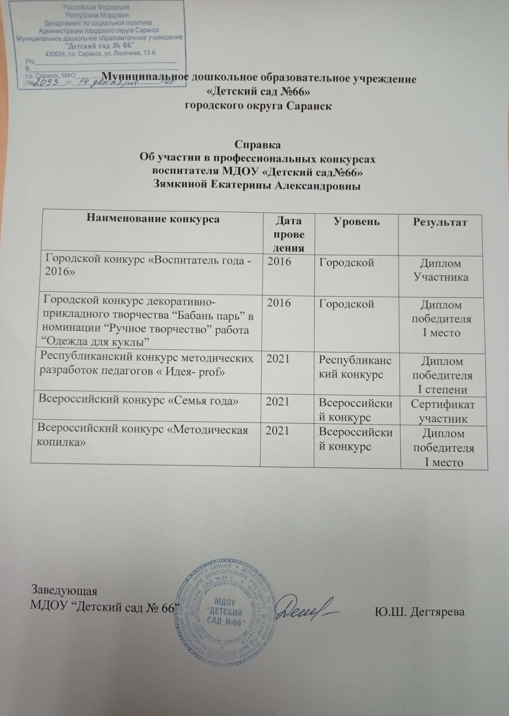

Slide 49
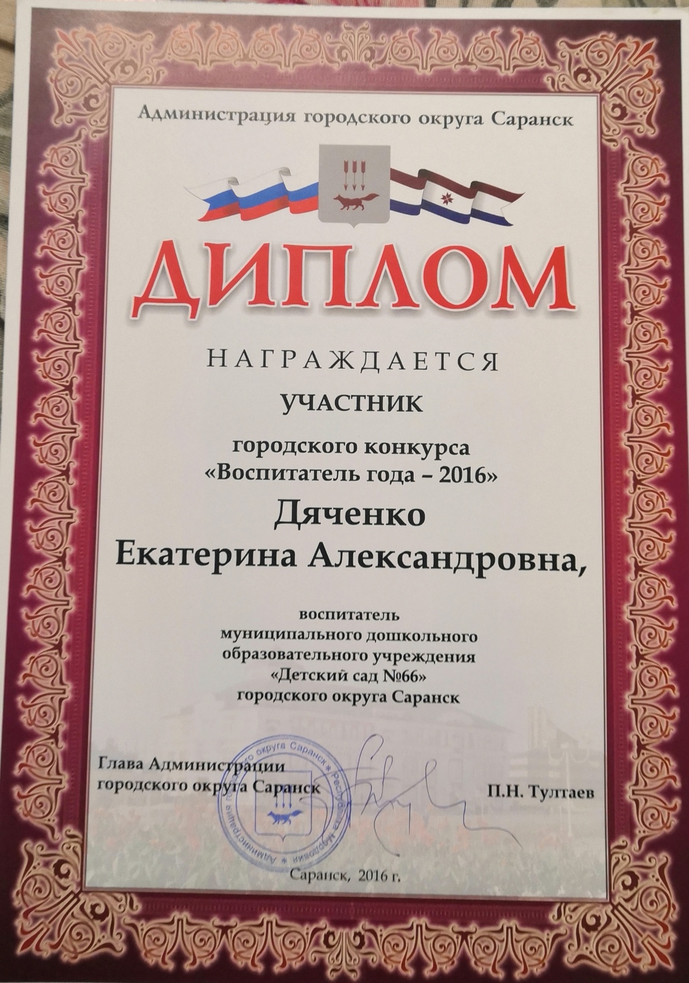
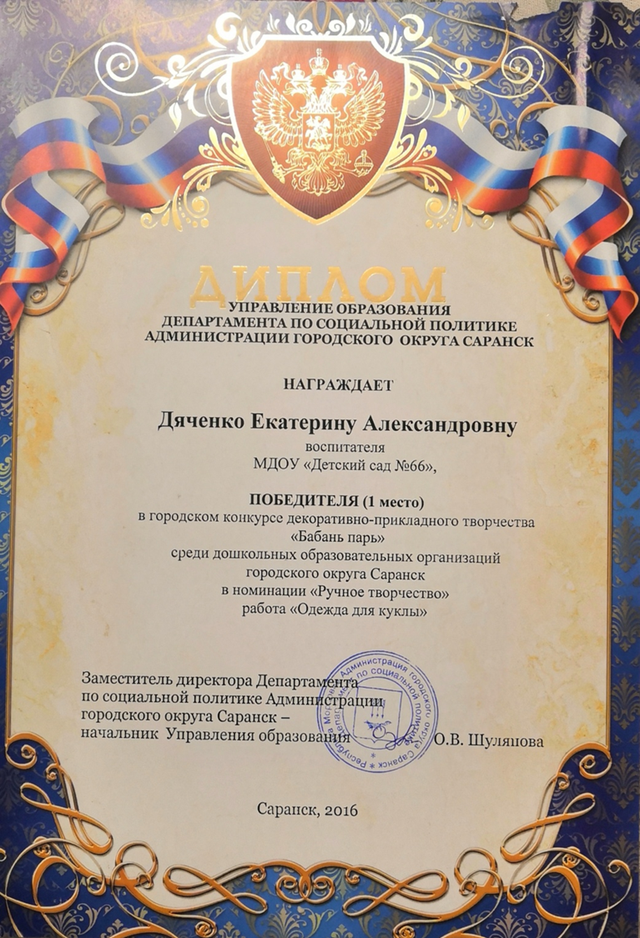

Slide 51
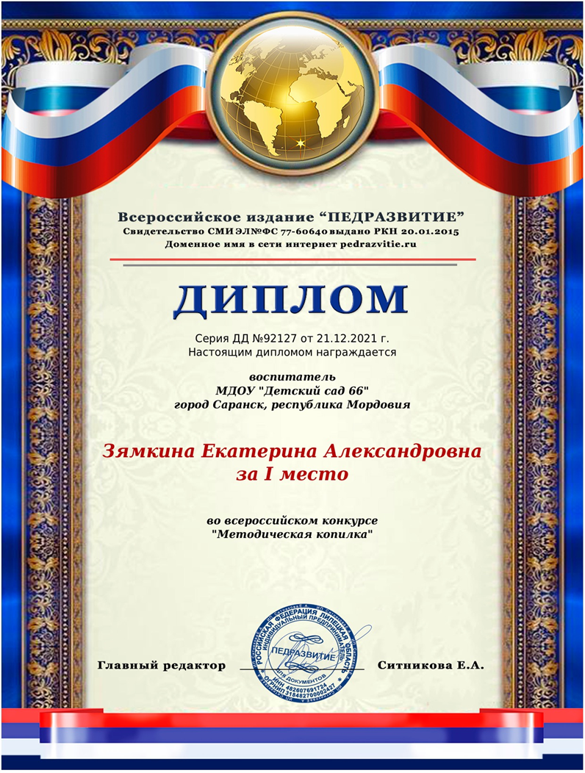

Slide 52
14.Награды и поощрения педагога.

Slide 53
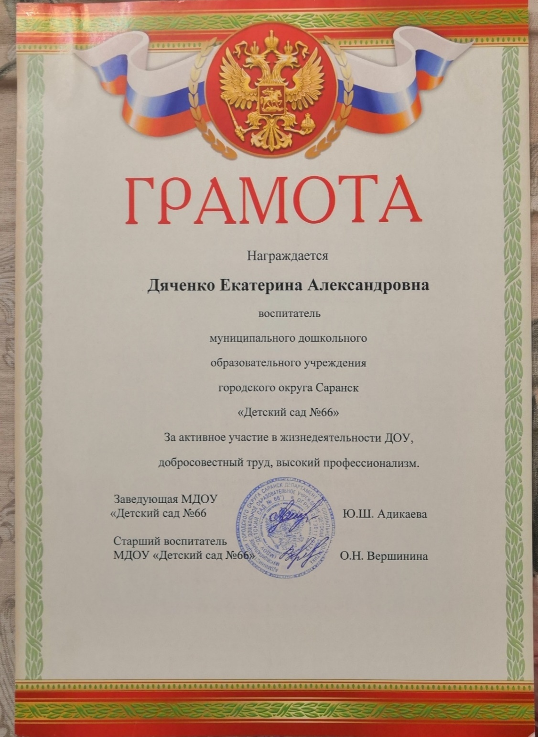
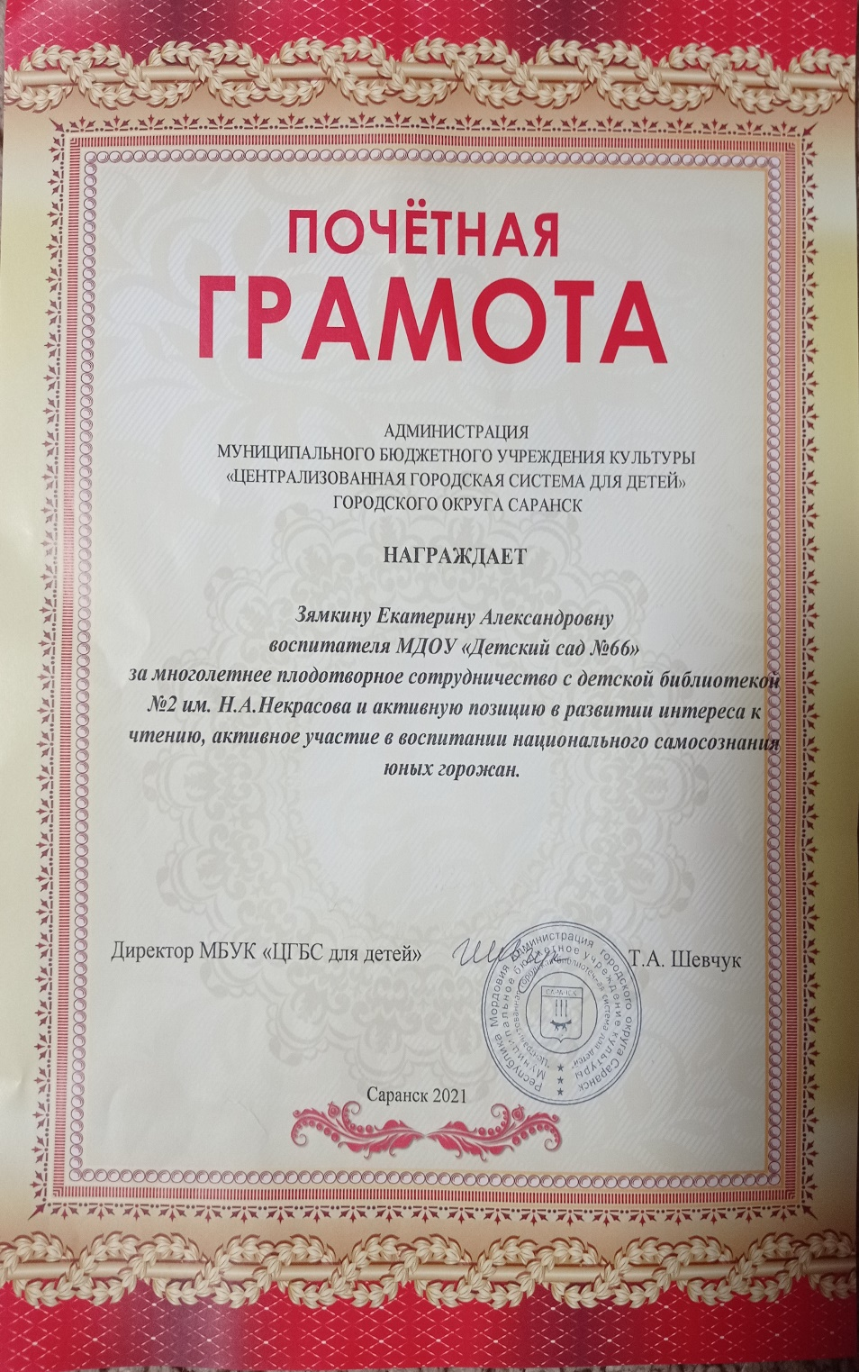

Slide 54
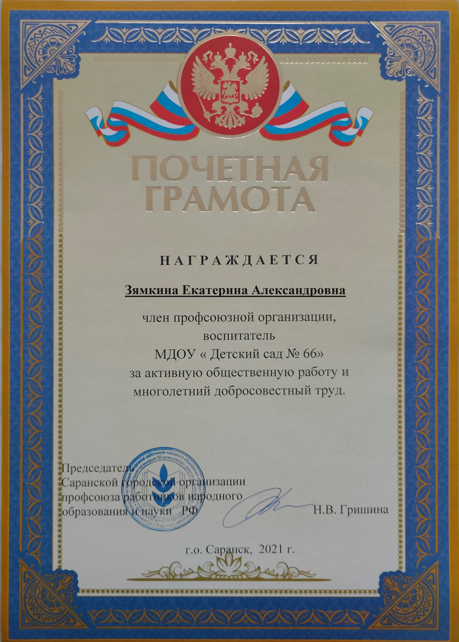

Slide 55
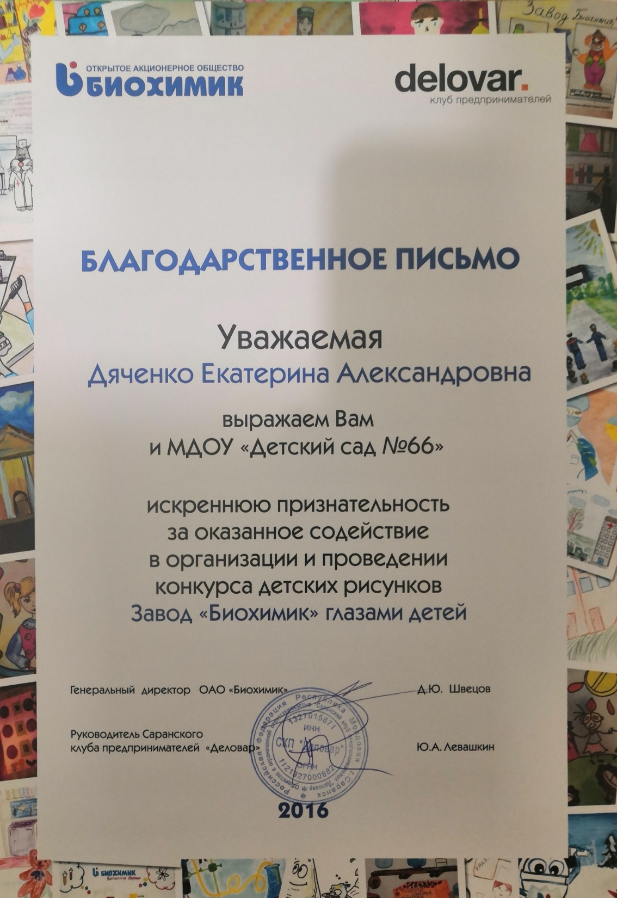

Slide 56
Спасибо за внимание

